Slide 1

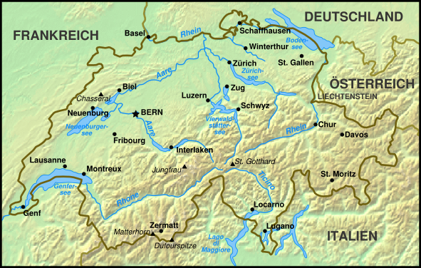
CERN
Das europäische Forschungszentrum für Teilchenphysik
(Conseil Européen pour la Recherche Nucléaire)
Genf
CERN
Schweiz
Frankreich
Ein bisschen über CERN und
was wir hier machen
Der LHC Beschleuniger

Slide 2
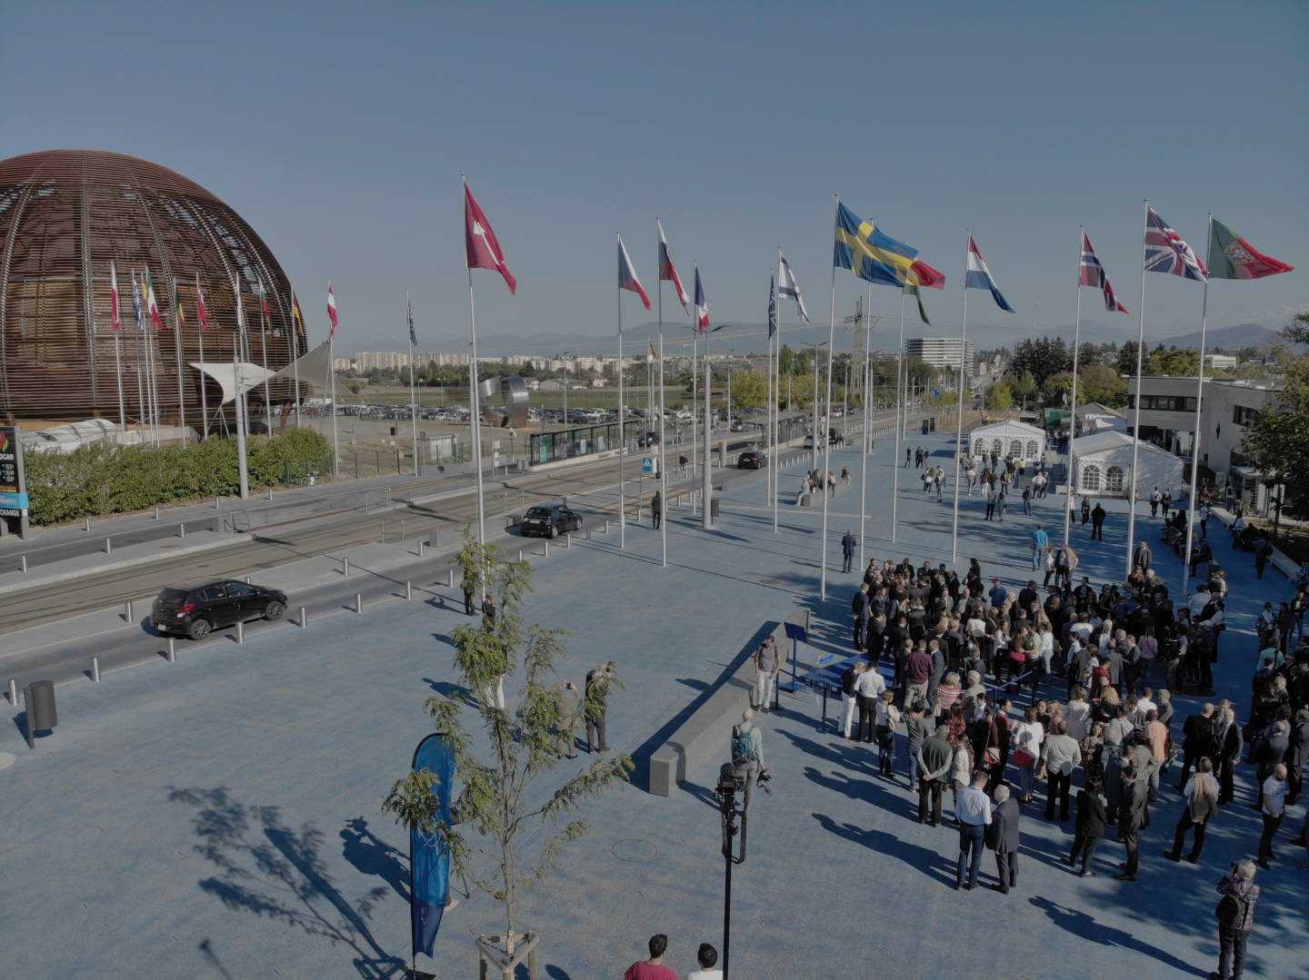

CERN wurde 1954 gegründet: 12 europäische Länder
“Wissenschaft für den Frieden”
Heute: 23 Mitgliedsländer (zuletzt: Serbien, 24. März 2019)
8 assoziierte Mitgliedsländer oder Beitrittskandidaten (zuletzt: Lettland, 2. August 2021)
~ 2’600 Staff (Angestellte)
~ 800 Fellows (Stipendiaten)
~ 12’500 “User” (Gastwissenschaftler)
~ 1000 weiteres Personal
Mitgliedsländer: Belgien, Bulgarien, Dänemark, Deutschland, Finnland, Frankreich, Griechenland, Großbritannien, Israel, Italien, Niederlande, Norwegen, Österreich, Polen, Portugal, Rumänien, Schweden, Schweiz, Serbien, Slovakien, Spanien, Tschechische Republik, Ungarn
Assoziierte Mitglieder in der Vorstufe zur Mitgliedschaft: Estland, Slowenien, Zypern
Assoziierte Mitglieder: Indien, Kroatien, Lettland, Litauen, Pakistan, Türkei, Ukraine
Beobachter: Japan, Rußland*, Vereinigte Staaten von Amerika; Europäische Kommission, Joint Institute for Nuclear Research (JINR)*, UNESCO
Länder mit der Absicht auf (assoziierte) Mitgliedschaft: Brasilien, Irland
* = ausgesetzt seit
8. März 2022 (Rußland) bzw.
25. März 2022 (JINR)
2

Slide 3
Der Beginn von CERN
1946
  erste Ideen zur Gründung einer internationalen (europäischen) Wissenschaftsorganisation unmittelbar nach dem 2. Weltkrieg
Dezember 1949
  erster konkreter Vorschlag bei der UNESCO Conference in Lausanne
Dezember 1951 und Februar 1952
  Unterzeichnung eines Regierungsabkommen bei der UNESCO zur Gründung eines vorläufigen CERN Rates
4. Oktober 1952
  vorläufiger CERN Rat entscheidet sich für Meyrin bei Genf als Standort (andere Vorschläge: Arnheim, Kopenhagen, Paris)
    Gelände verfügbar, bereits existierende internationale Gemeinschaft, Neutralität
29. September 1954
  Abkommen unterzeichnet von 9/12 Ländern, offizieller CERN-Geburtstag

Slide 4
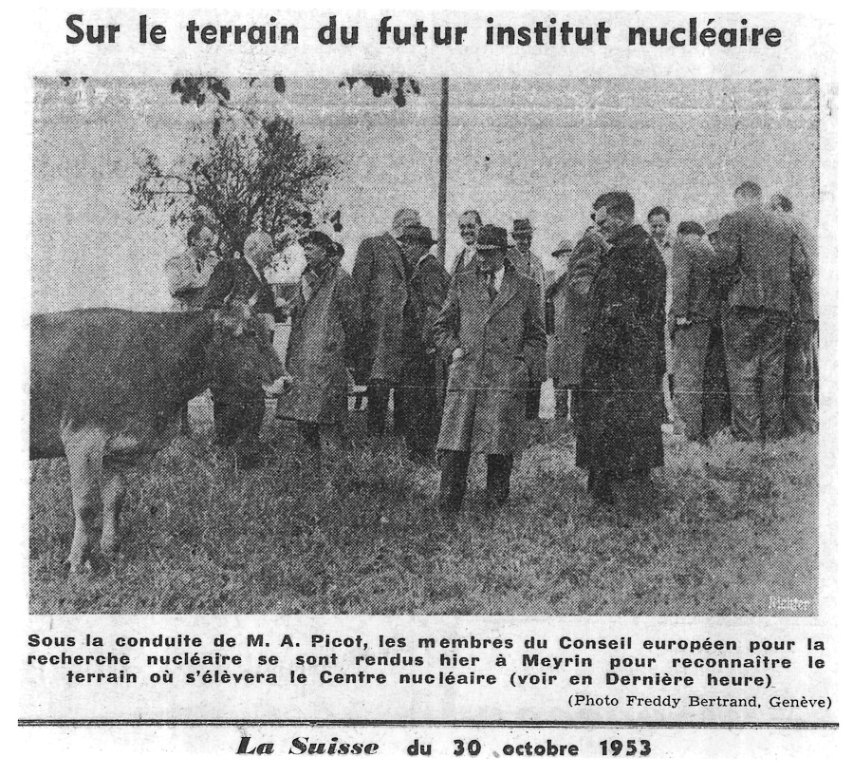
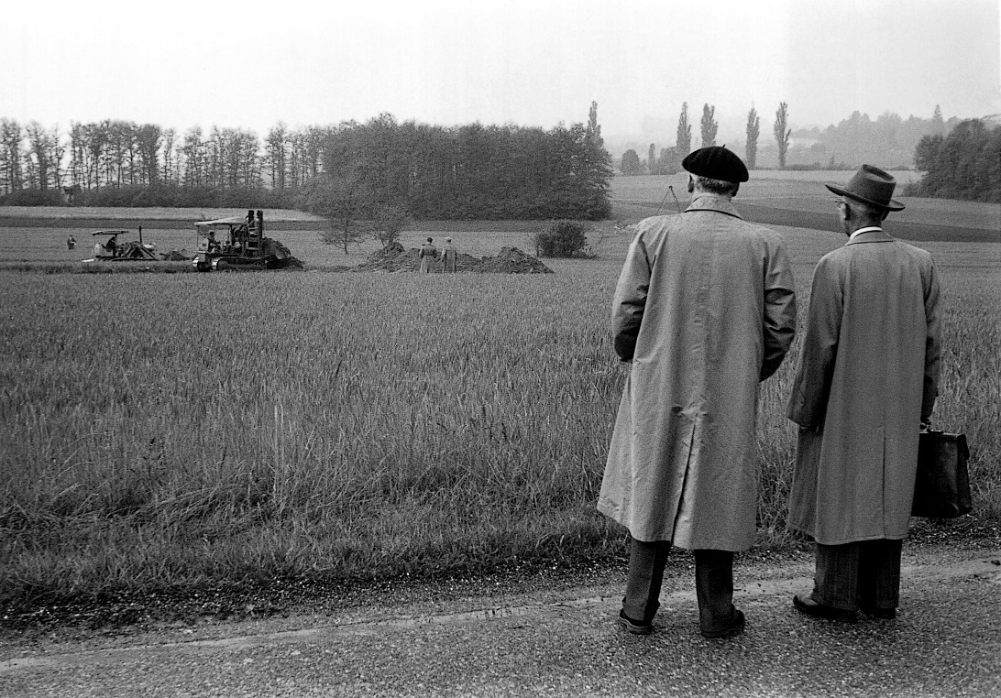
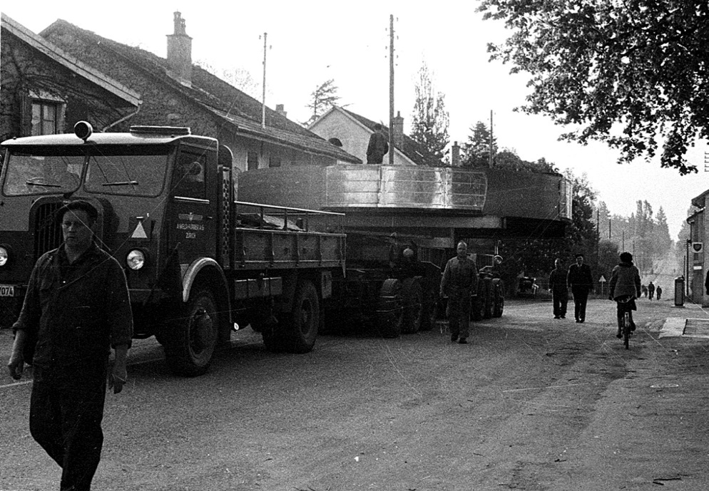
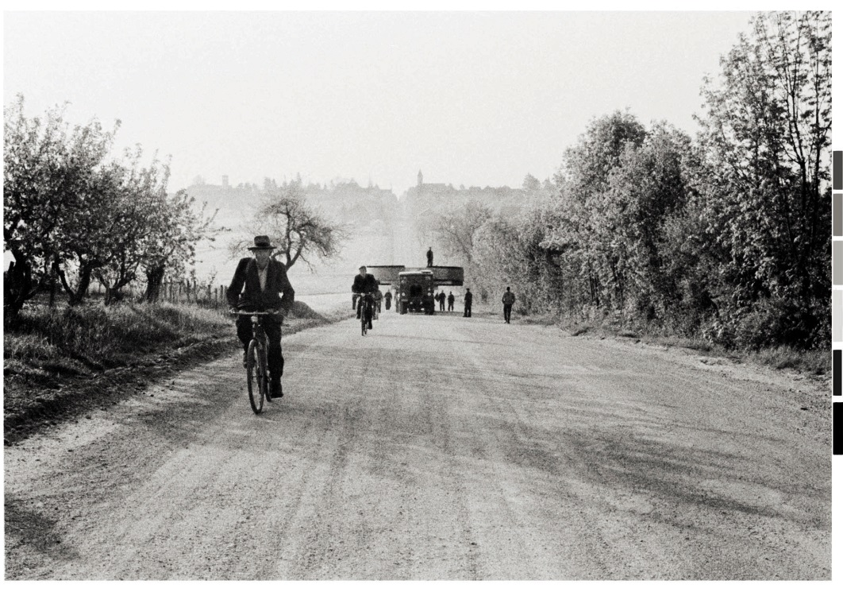
Frühe Fotos
Begehung des zukünftigen
Standorts in Meyrin
(30. Oktober 1953)
erste Bauarbeiten
(17. Mai 1954)
Meyrin
(noch) ungepflasterte Straße
heute: CERN Tram Haltestelle
Transport der ersten Beschleunigerteile (Synchrozyklotron)
durch Meyrin (1956)

Slide 5
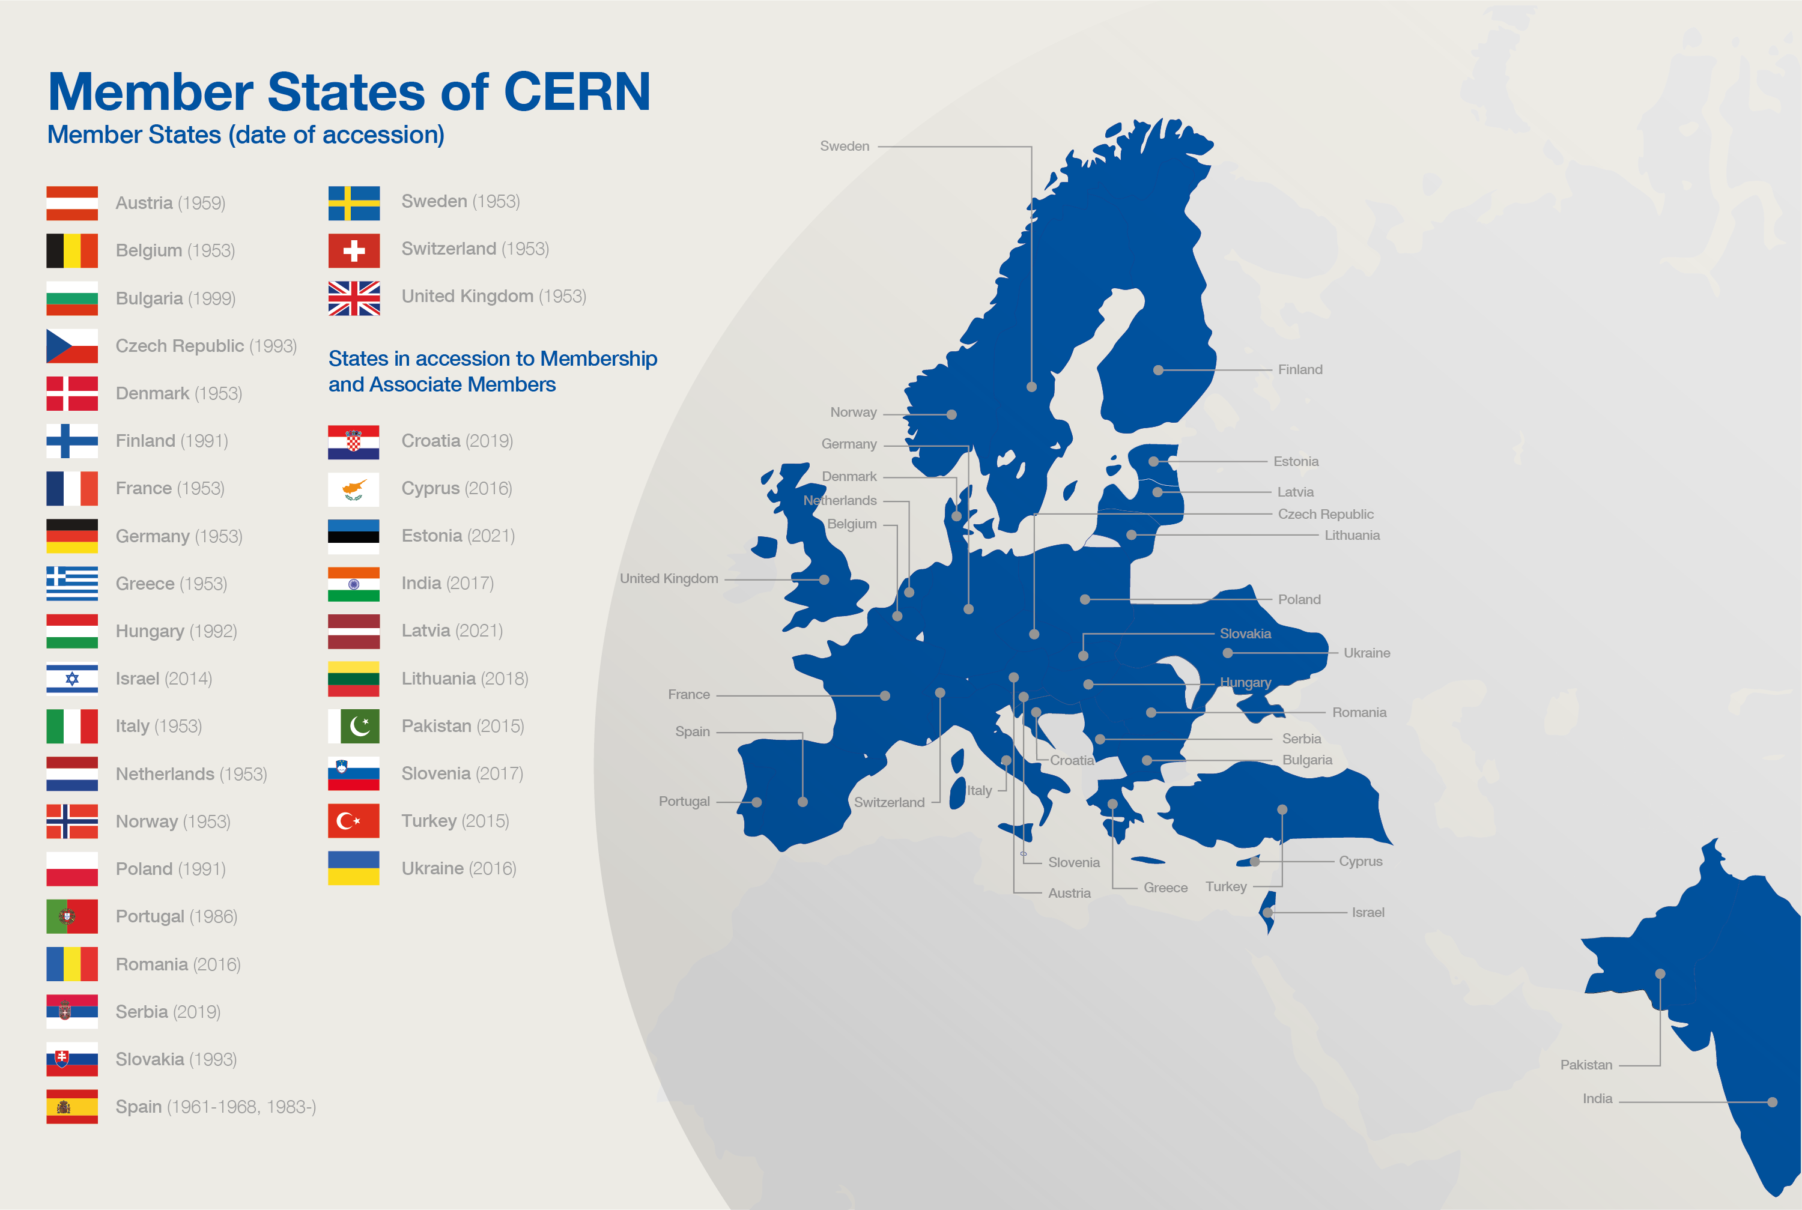
CERN Budget 2022: 1405.1 MCHF
(Member States: 1174.5 MCHF, Associated Members: 31.5 MCHF, andere Quellen: 199.1 MCHF)
  anteilig nach Bruttoinlandsprodukt der Mitgliedsländer
  entspricht ca. ~1400 M€
  TU München (größte deutsche TU):
    1033.1 M€ (2021, ohne Klinikum)
    50’500 Studierende (WS 2022/23)
Member State | Contribution [%]
Austria | 2.21
Belgium | 2.78
Bulgaria | 0.34
Czech Republic | 1.13
Denmark | 1.82
Finland | 1.34
France | 13.78
Germany | 20.86
Greece | 1.01
Hungary | 0.73
Israel | 2.00
Italy | 10.37
Netherlands | 4.75
Norway | 2.27
Poland | 2.96
Portugal | 1.12
Romania | 1.23
Serbia | 0.26
Slovak Republic | 0.52
Spain | 7.44
Sweden | 2.56
Switzerland | 3.94
United Kingdom | 14.58

Slide 6
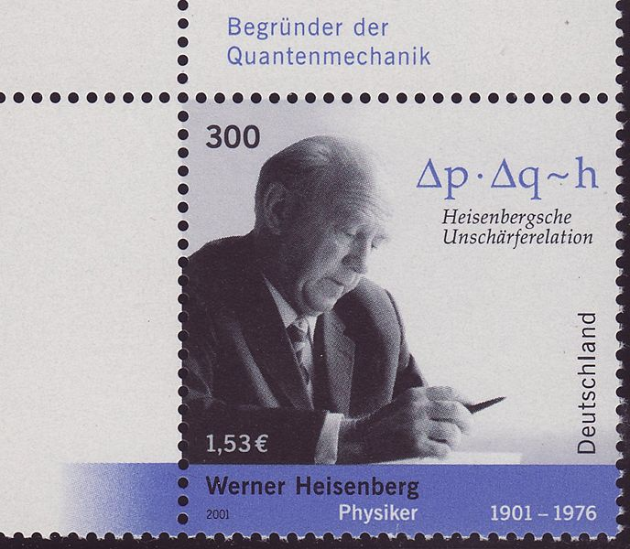
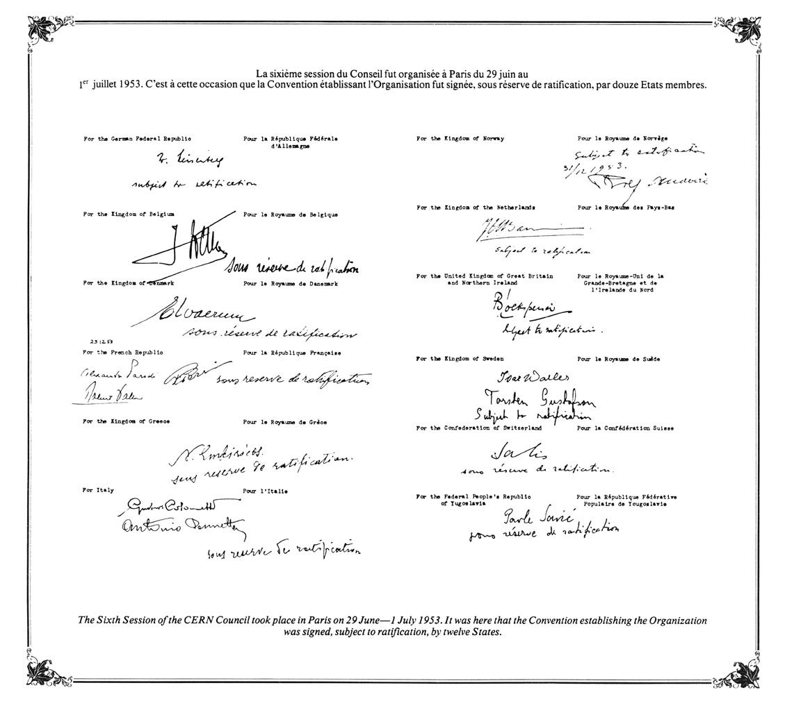
Deutschland und CERN
(West-)Deutschland ist einer der ersten 12 CERN Gründerstaaten (1954)
  Werner Heisenberg (Nobelpreisträger 1932) (unterzeichnete CERN Vertragsurkunde)
Teilchenphysik hatte immer eine hohe Bedeutung in Deutschland
  Nationales Labor: DESY (HH, Zeuthen)
  Internationales Labor mit starker deutscher Beteiligung: CERN
Zwei deutsche CERN General- Direktoren (beide vormals DESY)
  Herwig Schopper (1981 – 1988)
  Rolf-Dieter Heuer (2009 – 2015)

Slide 7
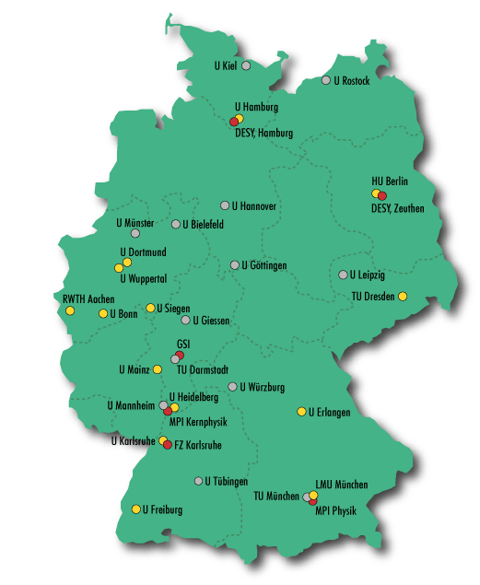
Teilchenphysik in Deutschland
Universitäten und Forschungszentren in Deutschland
  Universitäten mit sowohl experimenteller und theoretischer Teilchenphysik: 14
  Universitäten mit entweder experimenteller oder theoretischer Teilchenphysik: 12
  Forschungszentren (Standorte) ausserhalb Universitäten: 6
gelb: Universität (exp. und theo.)
grau: Universität (exp. oder theo. oder IT)
rot: Forschungszentrum (ausserhalb Universität)

Slide 8
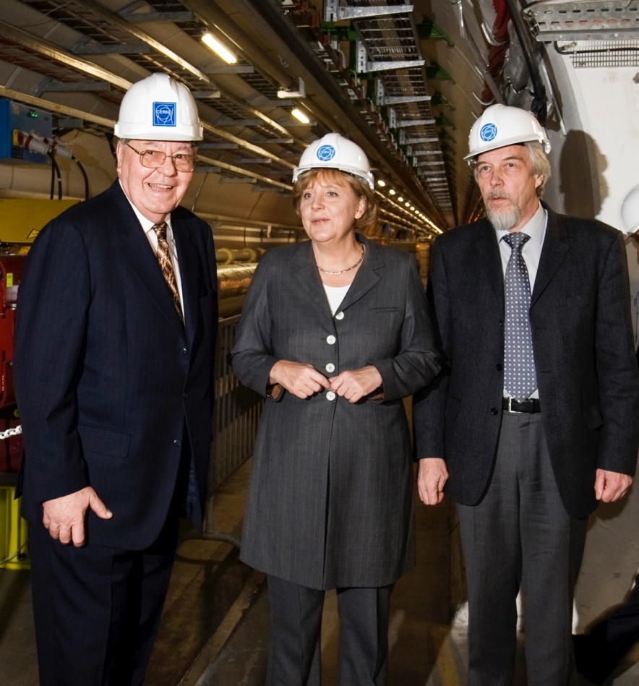
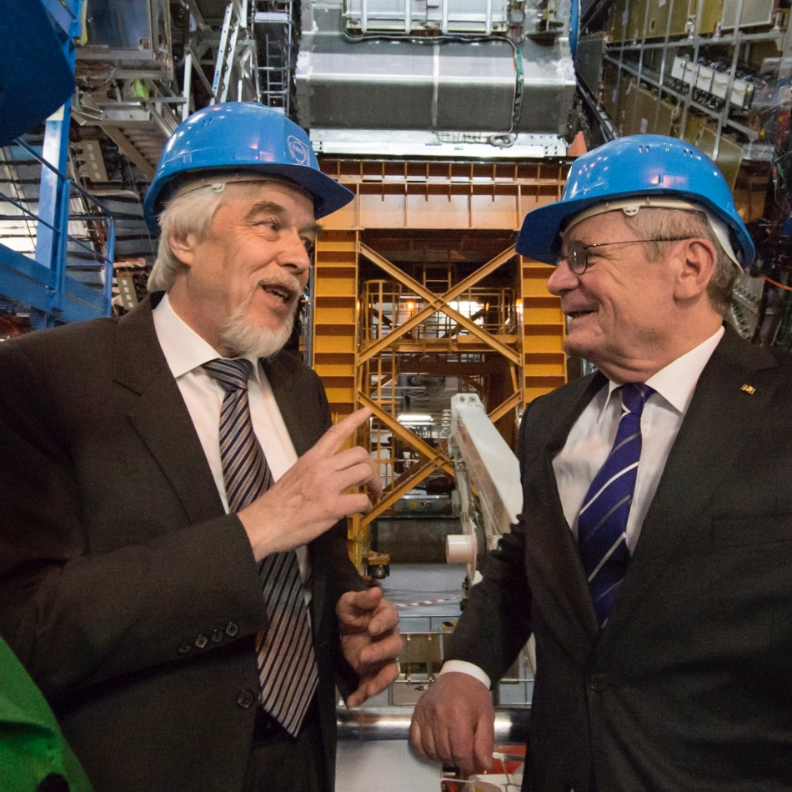
Deutsche Prominenz am CERN
Bundeskanzlerin Angela Merkel,
April 2008
Bundespräsident Joachim Gauck,
April 2014
+ Ministerinnen für Bildung und Forschung (Johanna Wanka, Annette Schavan, Edelgard Bulmahn), weitere Landesminister, Staatssekretäre, Uni-Rektoren…

Slide 9
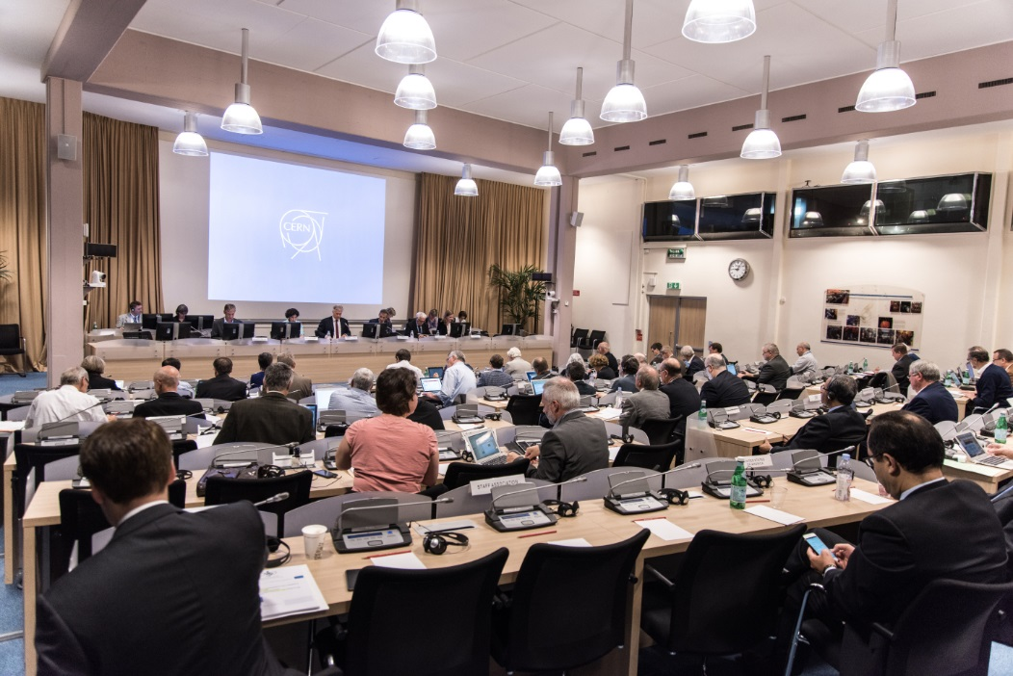
CERN Organisation: Council
CERN Council
Präsident: Eliezer Rabinovici (IL)
23 Mitgliedsstaaten
2 Delegierte
10 Assoziierte Mitgliedsstaaten
2 Delegierte
Ex-Officio Mitglieder
Verschiedene Beobachter auf Einladung
Finance Committee
Vorsitzender: Umberto Dosselli (IT)
Deutsche Delegierte:
Volkmar Dietz (BMBF)
Klaus Desch (Universität Bonn)
22 Mitgliedsstaaten
2 Delegierte
5 Assoziierte Mitgliedsstaaten
2 Delegierte
Ex-Officio Mitglieder
Verschiedene Beobachter auf Einladung
Scientific Policy Committee
Vorsitzender: Leonid Rivkin (CH)
16 individuelle Mitglieder
Ex-Officio Mitglieder
Vorsitzende der Experiment- und
Beschleuniger-Komitees
mehrere ständig Eingeladene
u.a. Generaldirektor
Tripartite Employment Forum
Vorsitzender: Barbro Åsman (SE)
Pension Fund Governing Board
Vorsitzender: Ossi Malmberg (FI)

Slide 10
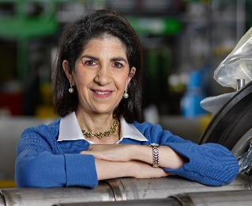
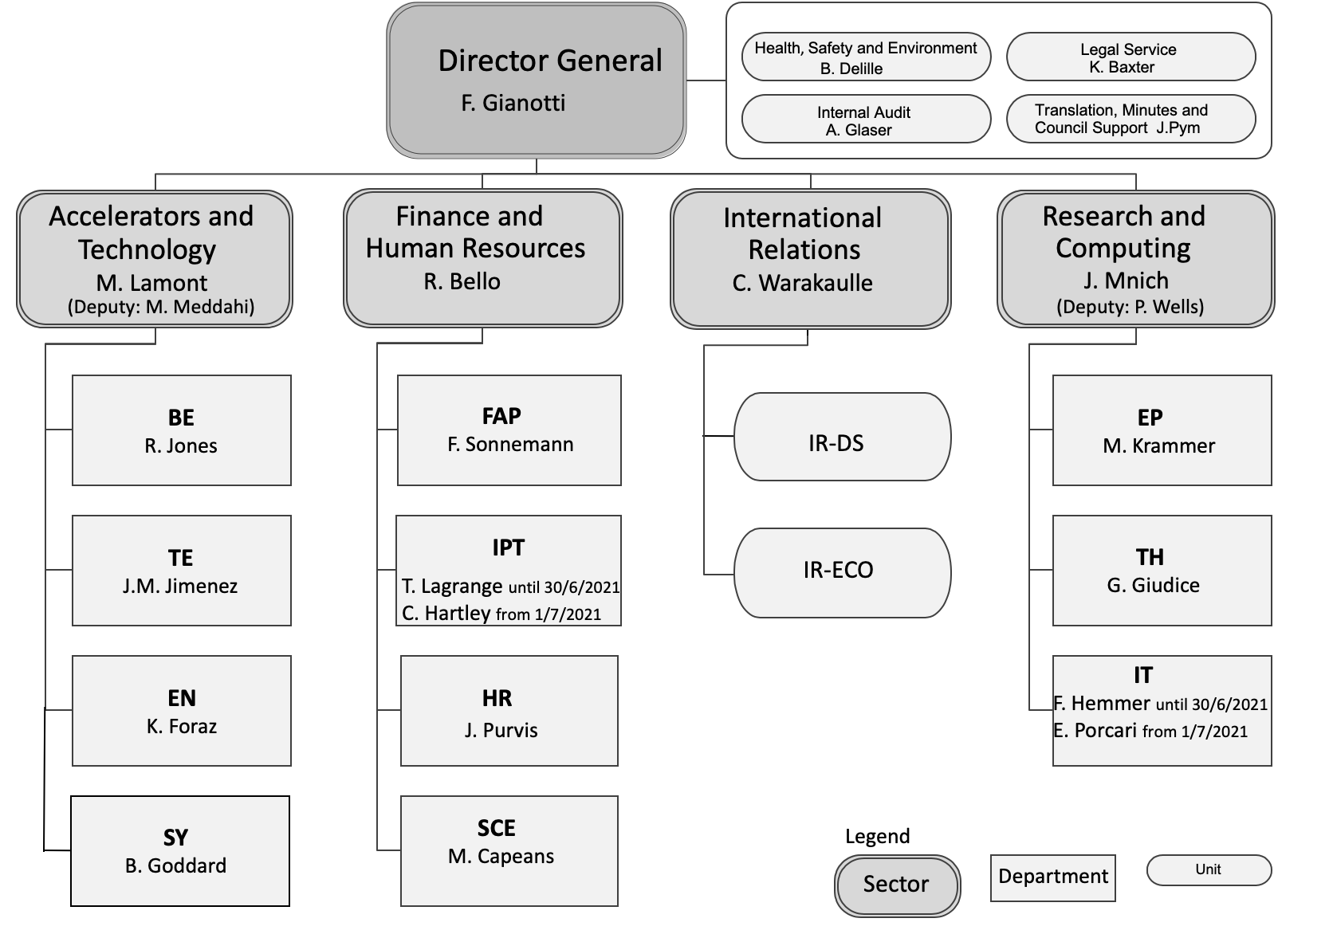
CERN Management
Experimental Physics
Theoretical Physics
C. Hartley
E. Porcari

Slide 11
Ausbildungsprogramme am CERN
Summer Students (2 – 3 Monate, ~350 Studierende)
  Studierende im 3. – 4. Jahr, 70% Physik – 30% Ingenieurswissenschaften und Informatik
    5 Wochen Vormittags-Vorlesungen + Arbeit in einer CERN Gruppe (kleines Projekt)
Technical Students (6 – 12 Monate, ~180 Studierende)
  Masterstudierende in technischen Bereichen
  Sonderprogramm Baden-Württemberg (einige FHs + KIT) und Rheinland-Pfalz
Doctoral Students (3 Jahre, ~260 Promovierende)
  Doktorierende mit technisch orientierten Themenbereichen
  Deutsches Sonderprogramm (Wolfgang-Gentner-Programm)
Fellows (2 – 3 Jahre, ~850 Fellows), verschiedene Programme
  Early Careers: Bachelor oder Master Abschluss erforderlich
  Research Fellowships: Promotion erforderlich
https://careers.cern/

Slide 12
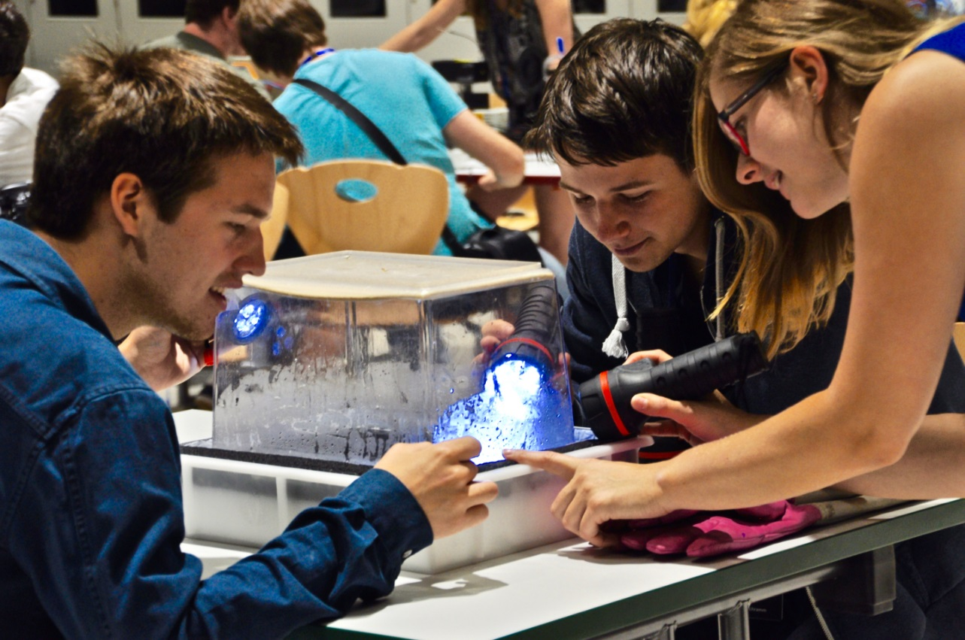
Lehrer- und Schülerausbildung
High School Teachers Programme (HST)
  3 Wochen im Sommer, ~40-50 Teilnehmer/Jahr, auf Englisch
National Teacher Programmes (in Landessprache, 1 Woche)
  2017: 31 Kurse mit 952 Physik-Lehrern
S’Cool LAB
  Experimente für Schüler
    Bau einer Nebelkammer
    Röntgen-Röhre + Experimente
    Supraleitung
    Fadenstrahlrohr
    ATLAS Magnetmodell
  2017:
    7240 Schüler aus 58 Ländern

Slide 13
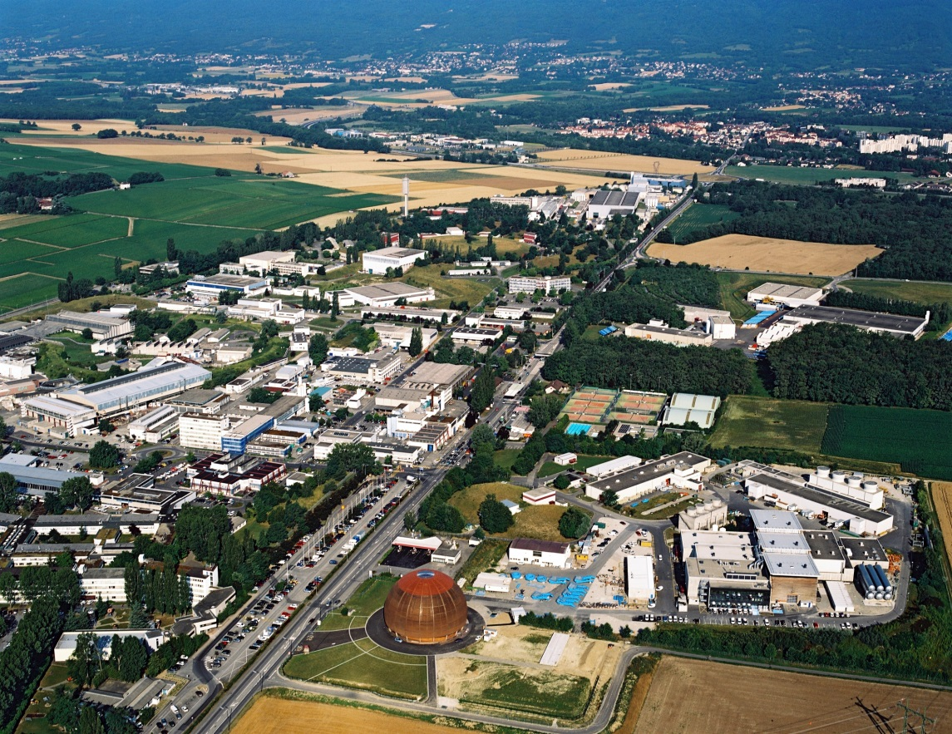
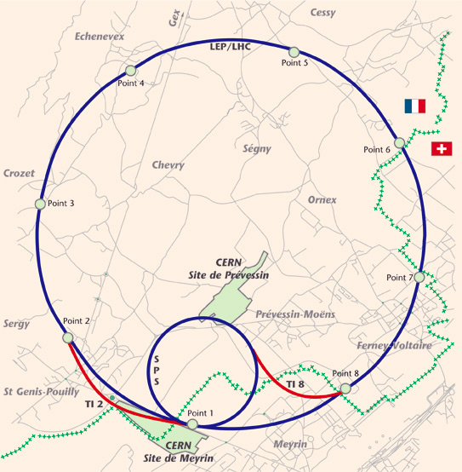
CERN Gelände
2 grosse Standorte
  Meyrin (Schweiz, mit Erweiterung nach Frankreich Ende 1960er Jahre)
  Prevessin (Frankreich, seit 1970er Jahre, zunächst eigenständig)
8 kleinere Standorte entlang des LHC Tunnels (in CH, F)
weitere kleinere Standorte (SPS, LHC Magnethalle usw.)

Slide 14
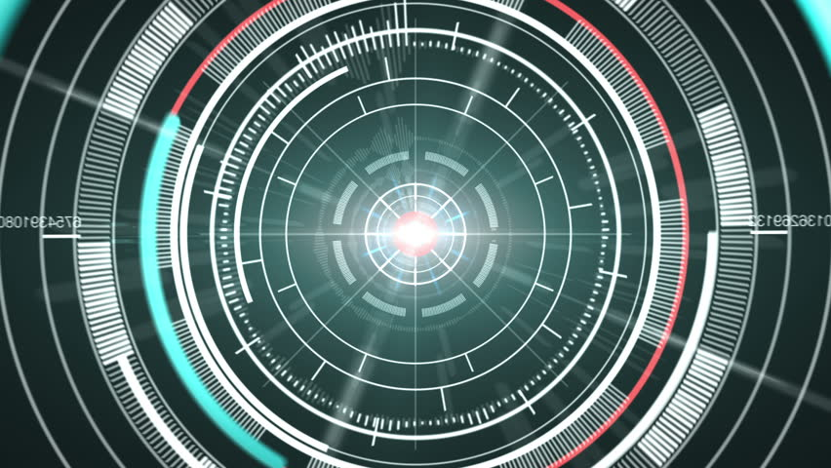
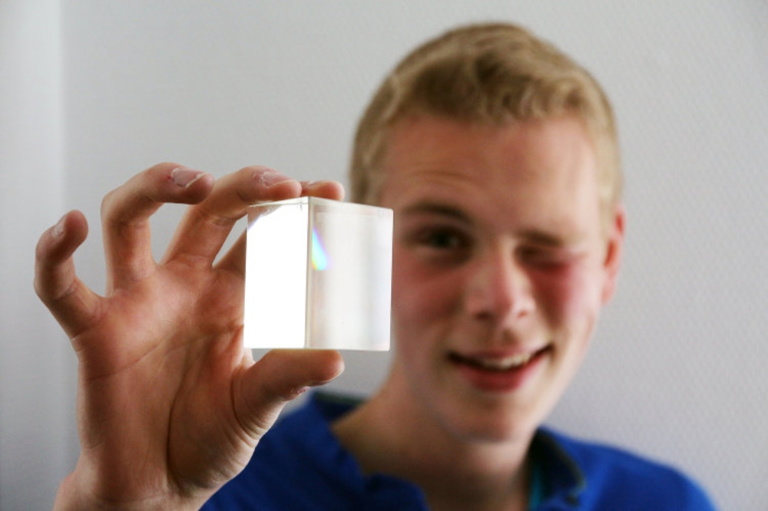

Grundlagenforschung
  …ist mehr als nur Erkenntnisgewinn
Erkenntnisfortschritt benötigt Technologiefortschritt
    die meisten benötigten Technologien müssen erst entwickelt werden
    und führen oft zu Anwendungen ausserhalb der Grundlagenforschung
Grundlagenforschung ist Talentschmiede
    Ausbildung von jungen Wissenschaftlern (Master-Studierende, Doktoranden, Post-Docs) im internationalen Umfeld
    erworbene Fähigkeiten können später gut in Industrie und Wirtschaft eingesetzt werden
Völkerverständigung: Brücken zwischen Nationen
    Grundlagenforschung ist international
    unterschiedliche Kulturen und Denkweisen ergänzen sich und haben gemeinsame Ziele

Slide 15
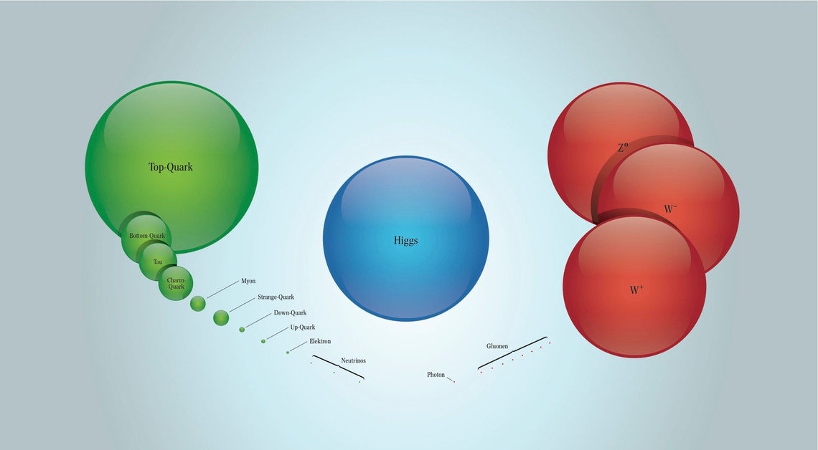
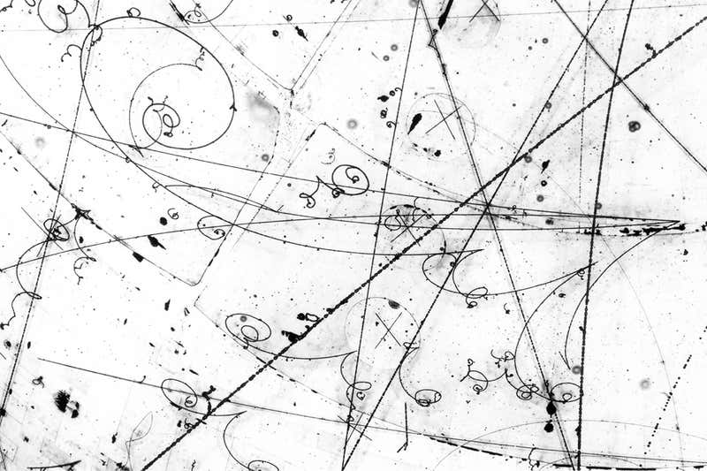
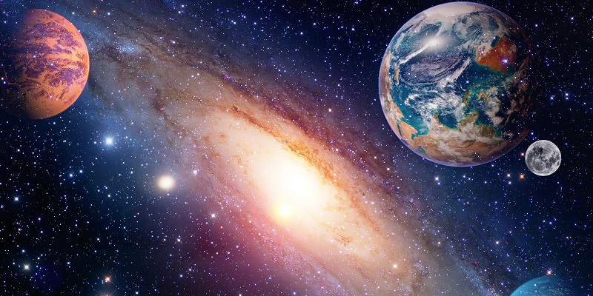
Teilchenphysik
ist Teil der Grundlagenforschung
befasst sich mit dem Aufbau und der Wechselwirkung von Materie
  Erforschung des Aufbaus aus kleinsten elementaren Teilchen
  Erforschung des Zusammenhalts und der Kräfte zwischen der Materie
versucht, elementare Fragen zu beantworten
  woraus bestehen wir?
  wir entstand unser Universum, wie hat es sich entwickelt?
  was sind die elementaren Bestandteile des Universums?

Slide 16
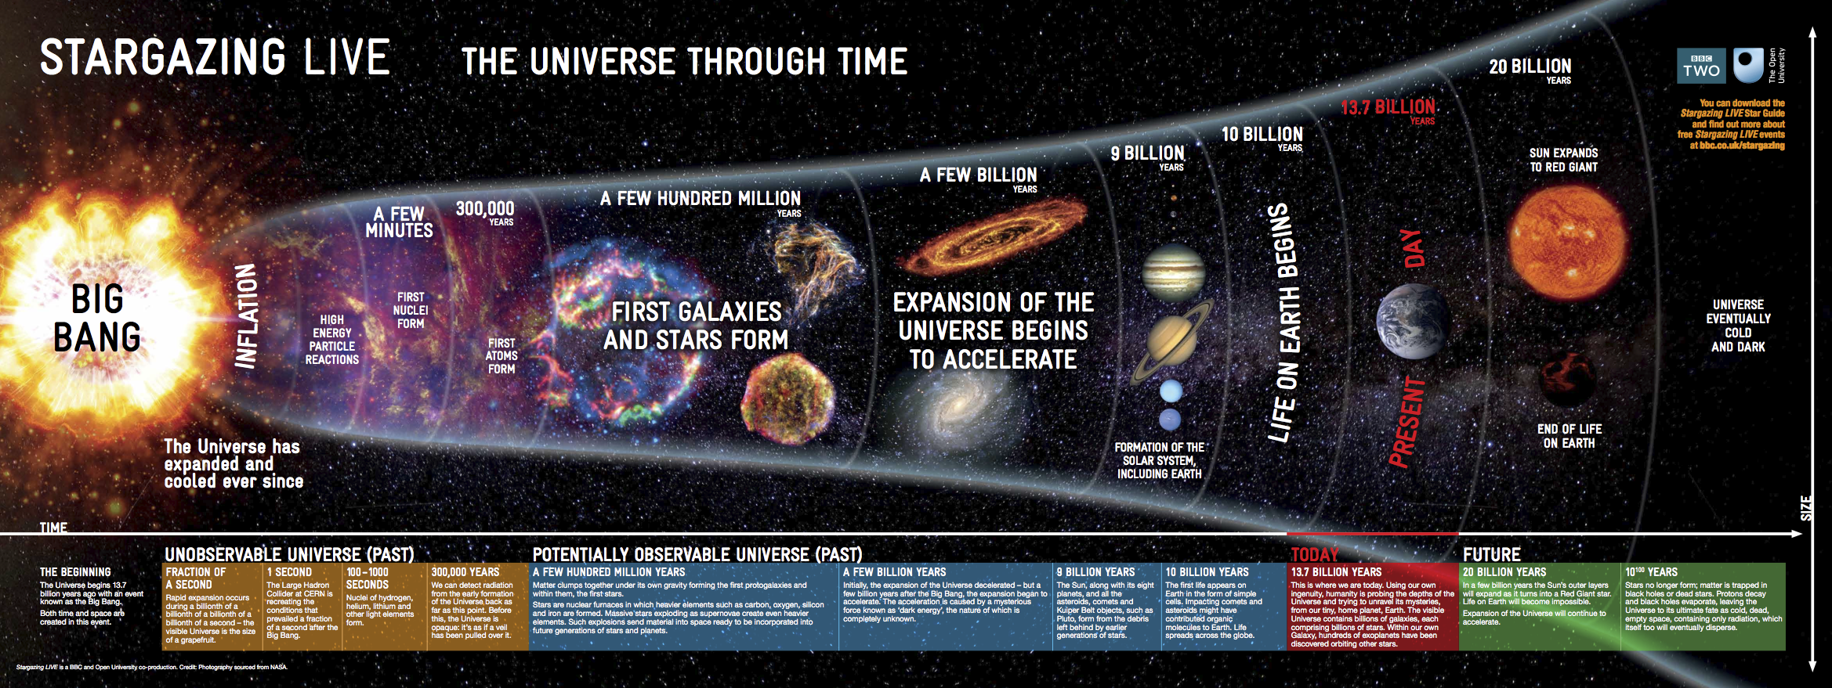
Geschichte des Universums
Der Urknall (Big Bang) war der Anfang von Raum und Zeit
  Teilchenphysik bei hohen Energien (durch Beschleuniger) kann den Zustand des Universums nur 10⁻¹² s nach dem Urknall erforschen
    Die Energie in den Teilchenkollisionen ist die gleiche wie im frühen Universum
LHC Satelliten Teleskope heute (13.7 x 10⁹ Jahre nach dem Urknall)

Slide 17

CERN’s wissenschaftliche Aufgaben
Beantwortung fundamentaler Fragen
  Warum haben Teilchen Masse (sind schwer)?
    Newton konnte dies nicht erklären, aber Higgs…
  Aus was besteht 96% des Universums?
    Nur 4% besteht aus Elementarteilchen, die wir kennen. Und der Rest???
  Warum gibt es im Universum keine Antimaterie?
    Materie und Antimaterie sollte gleichermaßen nach dem Urknall entstanden sein. Es scheint nur Materie im Universum zu geben. Wo ist die Antimaterie?
  Wie war der Zustand der Materie kurz nach dem „Urknall“?
    Wie hat sich unser Universum daraus entwickelt?
Letztlichendlich: Warum gibt es uns überhaupt?
Higgs
Boson

Slide 18
CERN’s wissenschaftliche Aufgaben
Grundlagenforschung mit Elementarteilchen bei höchsten Energien (Hochenergiephysik)
  Bau und Betrieb des weltweit grössten Teilchenbeschleunigers LHC (Large Hadron Collider) seit 2009
  27 km Tunnel, 4 (riesige) Teilchendetektoren in unterirdischen Kavernen
  Wissenschaftliche Ziele
    Suche nach dem Higgs Teilchen (GEFUNDEN!) + präzise Vermessung der Eigenschaften
    Suche nach neuen Teilchen (z.B. dunkle Materie Teilchen)
Weitere Forschungsgebiete (Auswahl):
  Antimaterie (6 Experimente am Antiprotonen “Entschleuniger” AD)
    Unterschiede zu Materie, Spektroskopie, Anziehung im Schwerefeld
  Proton-Struktur (COMPASS Experiment)
  seltene Kaon Zerfälle (NA62)
    sensitiv auf Abweichungen vom Standardmodell

Slide 19
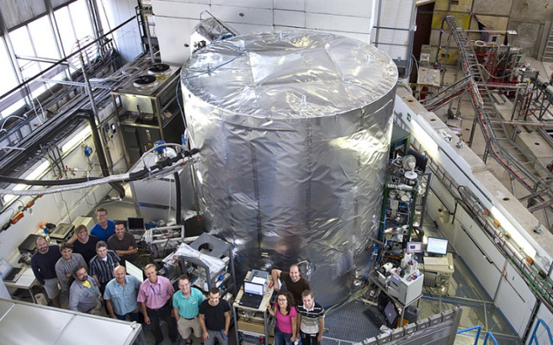
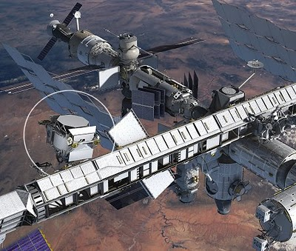
Wissenschaftliche Vielfalt am CERN
ISOLDE Radioaktive Ionenstrahlen
  Grundlagenforschung an radioaktiven Isotopen
  neu: MEDICIS (Produktion radioaktiver Isotope für die Medizinforschung)
nTOF (neutron Time-of-Flight Facility)
  nukleare Astrophysik + Kernphysik, Dosimetrie + Strahlungsschäden
CLOUD Experiment
  Einfluß von kosmischer Strahlung auf die Wolkenbildung
AMS (Alpha Magnetic Spectrometer)
  Suche nach Antimaterie in kosmischer Strahlung
  Auf der International Space Station mit vorletztem Space Shuttle Flug STS-134 im Mai 2011
  AMS Kontrollzentum am CERN
CLOUD

Slide 20
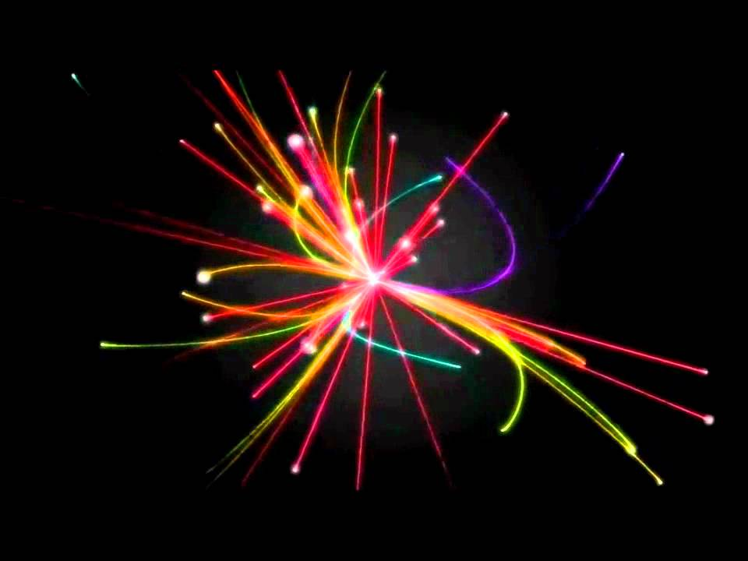
Aufgabenteilung im CERN
Hauptanteil der CERN Angestellten: Ingenieure und Techniker
  nur 13% Physiker
CERN ist beides: Technologielabor + wissenschaftliches Zentrum
  CERN Angestellte: Technologie (hauptsächlich)
    Design, Bau und Betrieb grosser Beschleunigeranlagen (Infrastruktur “provider”)
  CERN Gastwissenschaftler aus Universitäten und anderen Forschungszentren: Wissenschaft (hauptsächlich)
    Design, Bau, Betrieb der Teilchendetektoren und Physikdatenanalyse
Teilchenkollisionspunkt ist Schnittstelle zwischen CERN Angestellten und Gastwissenschaftlern
  Erzeugung der Kollisionen
    CERN Angestellte
  Vermessung und Analyse der Kollisionen
    Gastwissenschaftler

Slide 21
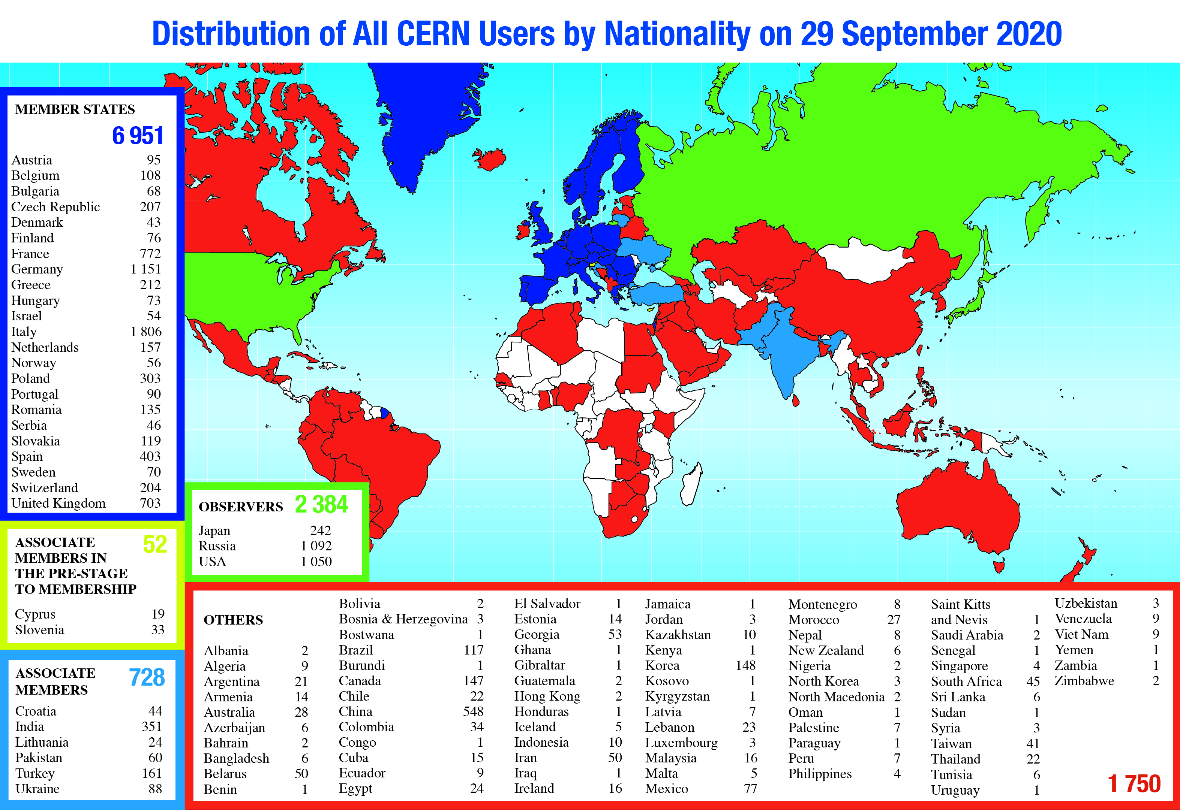
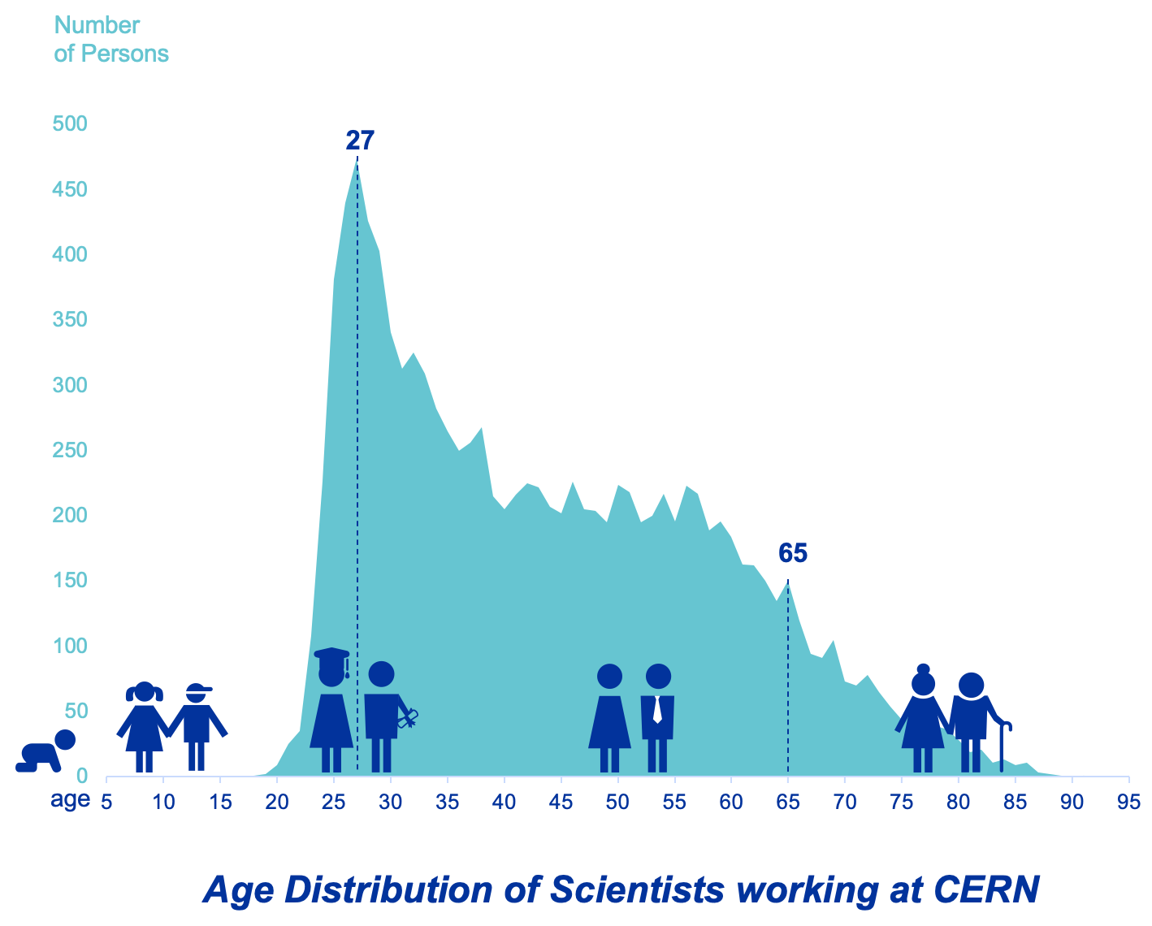
11’865 CERN Gastwissenschaftler aus Instituten
in 76 Ländern (10.3% aus Deutschland) und mit 113 Nationalitäten (9.7% Deutsche)
27
Altersverteilung
ca. 3000 Doktorierende
65

Slide 22
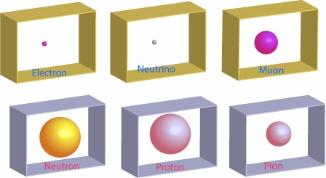
Die Teilchenwelt 1948
Einige wenige “Elementarteilchen”
  Bestandteile des Atoms
    Elektron = Hülle
    Proton, Neutron = Kern mit Pion als Teilchen, notwendig zum Zusammenhalt
  Neutrino (hypothetisch) zur Erklärung des Betazerfalls der Neutronen
  Myon in der Höhenstrahlung gefunden, aber unklare “Funktion”
(1948: Hypothetisch)

Slide 23
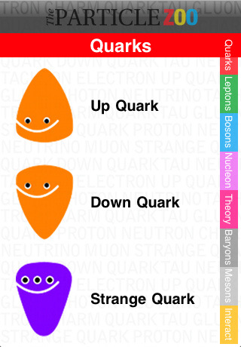
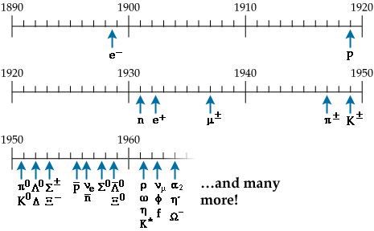
Teilchenphysik in den 1950…60ern
Viele neue Teilchen wurden entdeckt (“Teilchenzoo”)
  möglich gemacht durch immer stärkere Beschleuniger
      1959: CERN Proton Synchrotron (noch heute in Betrieb)
Fundamentale Fragen
  Was sind grundlegenden Bausteine der Materie? → Quarktheorie (1964)
  Welche Kräfte wirken zwischen den Materieteilchen? → Standardmodell
  Wie erhalten Teilchen ihre (verschiedene) Masse? → Higgs (1964/2012)

Slide 24
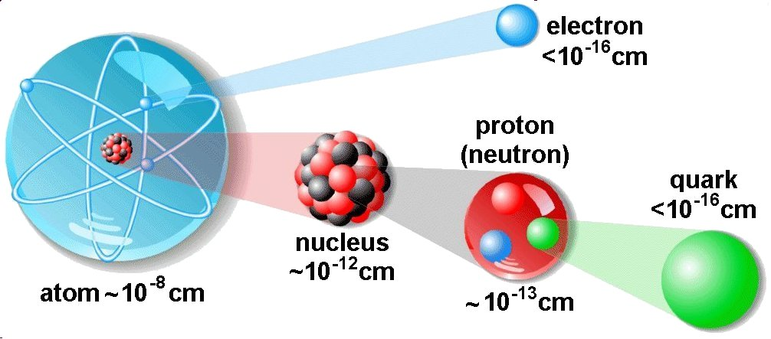
Aufbau der Materie
Heutiges Wissen: Materie hat eine hierarchische Struktur
  nur Elektronen und Quarks sind elementar (“punktförmig“)
Atom:
Philosophisch: Demokrit, 4. Jh. vor Christus
Theoretisch/Experimentell: Einstein/Perrin,
Erklärung/Messung der Brown’sche Bewegung, 1905
Elektron:
J.J. Thomson, Kathodenstrahlen, 1897
Proton: Rutherford, 1919
Neutron: Chadwick, 1932
Atomkern:
Rutherford, Streuung von
α-Teilchen (Heliumkernen)
an Goldatomen, 1910
Quark-Modell:
Gell-Mann, Zweig, 1964

Slide 25
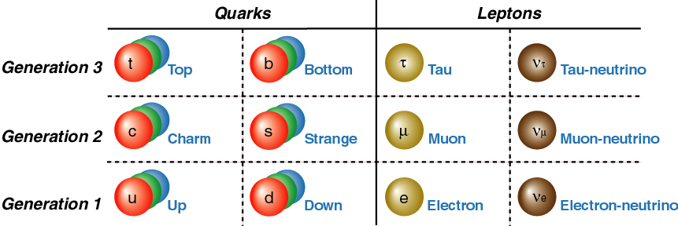
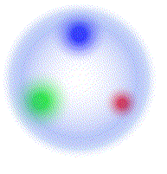
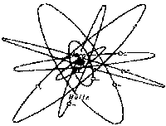
Das Standardmodell – Materie
Alle bekannte Materie besteht aus nur wenigen elementaren Teilchen
...aber in 3 verschiedenen Versionen (“Generationen”)
...und für jedes Teilchen gibt es noch ein Antiteilchen mit entgegengesetzter Ladung
mit starker
Wechselwirkung
ohne starke
Wechselwirkung
Quarks
Leptonen
Überschwere, sehr
instabile Materie
Schwere,
instabile Materie
Normale,
stabile Materie
WIR und alles,
was wir um
uns sehen!
Protonen
Neutronen
Atomkern
Atomhülle

Slide 26

Wechselwirkungen
Austausch von Kräften zwischen (Anti-)Materie-Teilchen erfolgt durch 4 verschiedene Wechselwirkungen
  Vermittlung der Kräfte durch “Kraftteilchen“
  Kraftteilchen sind Bosonen
    ganzzahliger Spin (Eigendrehimpuls in Einheiten von ħ)
  Materieteilchen sind Fermionen
    halbzahliger Spin
Kraftteilchen
Materieteilchen
Materieteilchen
Wechselwirkung | relative Stärke | Reichweite | Kraftteilchen | Wirkung
stark | 1 | 10⁻¹⁵ m | 8 Gluonen | Kernkraft, Zusammenhalt von Protonen, Neutronen etc.
elektro-magnetisch | 10⁻² | ∞ | Photon | Elektrizität, Magnetismus, Licht
schwach | 10⁻⁵ | 10⁻¹⁸ m | W⁺, W–, Z⁰ | Radioaktivität, Zerfälle
Gravitation | 10⁻³⁸ | ∞ | “Graviton” | Schwerkraft

Slide 27
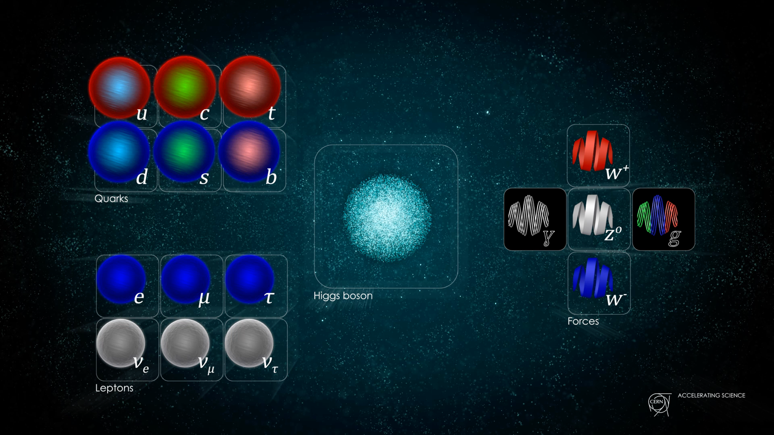
Das Standardmodell auf einen Blick
Entwickelt seit den 1960er Jahren
Masse
(Higgs Teilchen)
Atom (Kern + Hülle)
Kräfte (Kraftteilchen)
Materie (Materieteilchen)

Slide 28

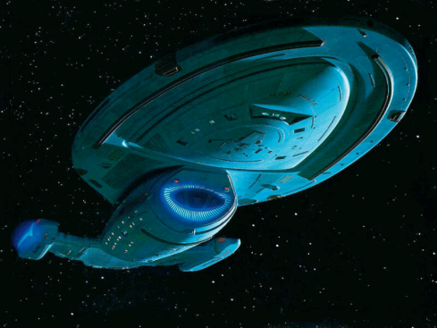
Antimaterie
Sehr populär seit Star Trek (Raumschiff Enterprise) und Illuminati
Antiteilchen verhalten sich wie normale Teilchen mit gleicher Masse aber mit umgekehrter Ladung
Name | Elektrische Ladung [e] | Masse [GeV/c²] | Elektrische Ladung [e] | (Anti-) Name
Elektron | - 1 | 0.0005 | + 1 | Positron
Proton | + 1 | 0.938 | - 1 | Antiproton
Neutron | 0 | 0.941 | 0 | Antineutron
Wasser-
stoff
Anti-
Wasserstoff
Neutron: Ladungen der Quarks im Neutron kehren sich um

Slide 29
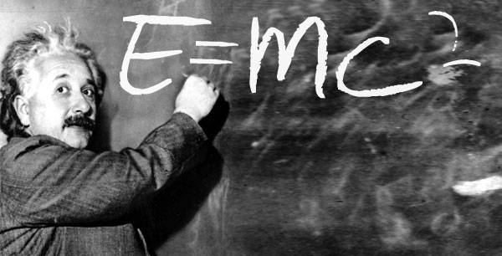
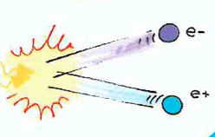
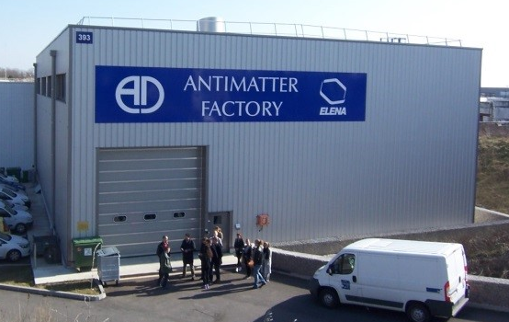
Erzeugung von Antimaterie
Umwandlung von Energie in Masse
Produktion von Antiprotonen am CERN
  intensiver Teilchen-Strahl mit hoher Energie (aus Beschleuniger) trifft auf Materieblock
  Erzeugung von neuen Teilchen und Anti-Teilchen aller Art
  Aussortieren von Anti-Protonen (Filterung durch Magnetfelder)
  Verlangsamen der Anti-Protonen und Speicherung
E → mc²

Slide 30
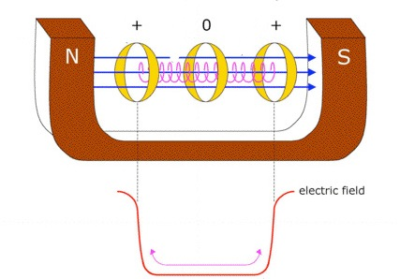
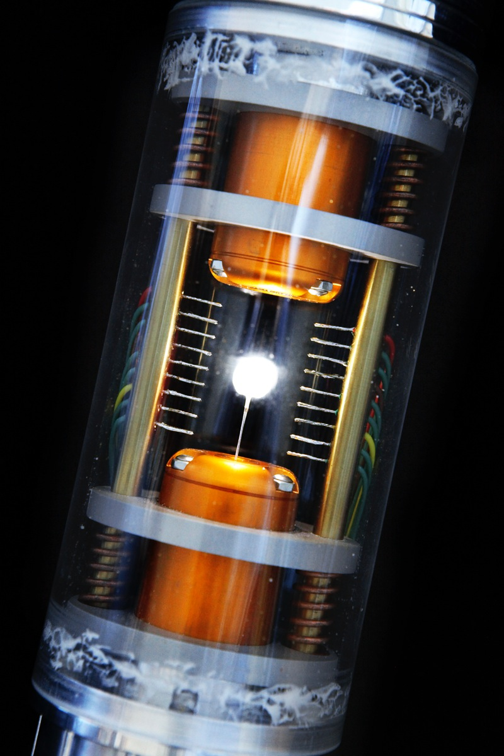
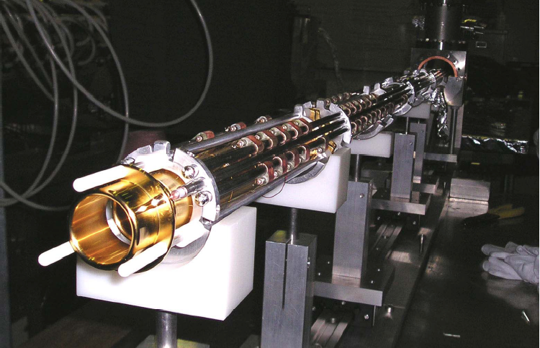
Speicherung von Antimaterie
Speicherung in Antimaterie-”Falle”
  Kombination von magn.+ el. Feldern
  Speicherdauer: ~viele Monate
  ~10 Millionen Anti-Protonen
    geplant: ~1 Milliarde Anti-Protonen
    = 0.000 000 000 000 002 Gramm (0.002 picogramm)
Magnete
Filmversion
aus “Illuminati”
Elektroden
Echte Antimaterie-Falle am CERN
Magnete
Ultrahoch
Vakuum

Slide 31
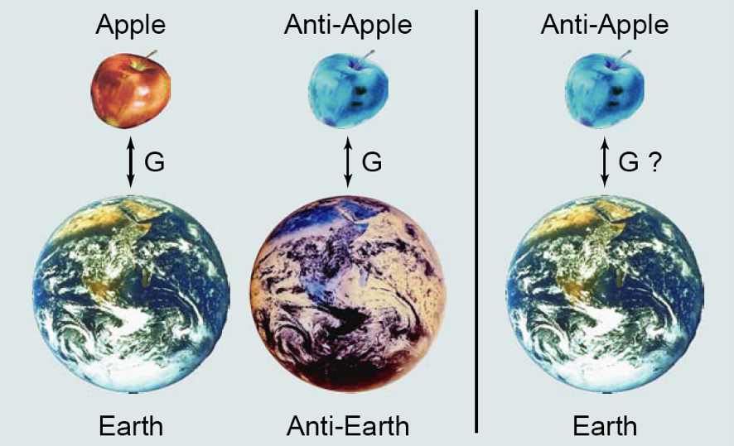
Experimente mit Antimaterie
Spektroskopie
  Vergleich der Spektren von Wasserstoff und Anti-wasserstoff
  Übereinstimmung auf < 10⁻¹⁴
Gravitation
  Keine Vorhersage für die Anziehung / Abstoßung von Materie und Antimaterie
  Antigravitation???
  bisher noch nicht gemessen
(Anti)wasserstoff
gemessen: erwartet: ???

Slide 32
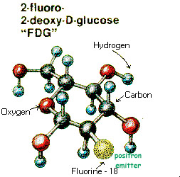
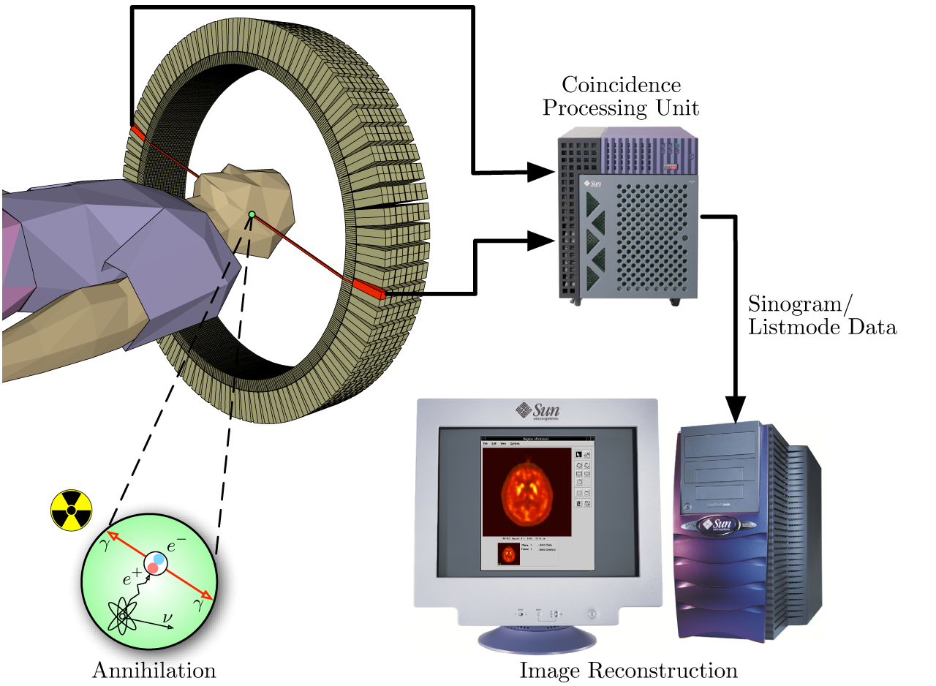
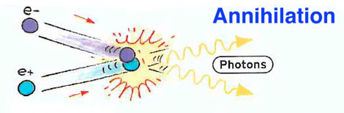
Anwendung von Antiteilchen
Antiteilchen sind Alltag in der medizinischen Diagnostik!!!
Positronen Emissions Tomographie (PET)
    entwickelt in den 1970er Jahren
  Verwendung von radioaktiv markiertem Zucker
    Zucker ist bevorzugt an Stellen hohen Energiebedarfs vorhanden
      Gehirn, Tumor
    ¹⁸Fluor zerfällt unter Aussendung eines Positrons (Antiteilchen!!!)
    Annihilation mit Elektron unter Aussendung zweier Photonen
    Nachweis der Photonen durch Detektor, damit Rekonstruktion der Orte hohen Energiebedarfs im Körper
mc² → E

Slide 33
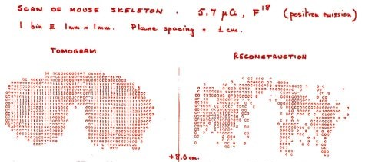
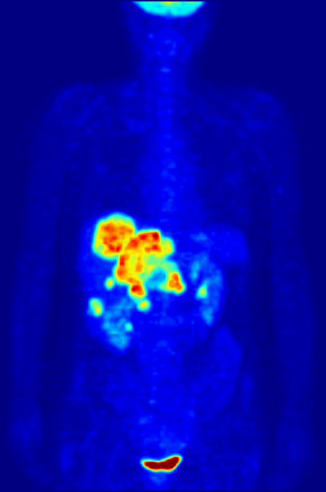

Positronen Emissions Tomographie
Visualisierung von Bereichen hohen Energiebedarfs im Körper
    erster 2D PET Scan einer Maus am CERN 1977
    heutiger 2D PET Scan
    heutige 3D Visualisierung
Leber-Metastasen
Urin in Blase

Slide 34



Hadron-Therapie
Tumorbehandlung mit Protonenstrahlen oder (besser) Teilchenstrahlen aus Kohlenstoff-Ionen
  Vorteile gegenüber Röntgenstrahlen
    Eindringtiefe steuerbar (über Energie der Ionen)
    dadurch maximale Energie gezielt auf Tumor
    weniger Schädigung gesunden Gewebes
Kohlenstoff-Ionen, 3 Richtungen
Röntgenstrahlung, 9 Richtungen
50%!
50%!

Slide 35



Teilchenphysik und Technologie
Teilchen-Beschleuniger
    Erzeugung verschiedener Teilchenarten
    Beschleunigung und Transport
    Speicherung und Führung von Teilchenstrahlen
Teilchen-Detektoren
    Präzise Messung von Teilchen-wechselwirkungen
    Simulation
    Rekonstruktion und bildgebende Verfahren
Computing
    Trigger und Daten-prozessierung in Echtzeit
    Visualisierung
    Simulations-rechnungen
    verteiltes Rechnen (Cloud)
    Datenanalyse
CERN Large Hadron Collider LHC
CMS Silizium Spurdetektor
CERN Computer Centre

Slide 36


CERN Beschleuniger Komplex
7 TeV (7’000’000’000’000 eV)
5
LHC
Tunnellänge: mehr als 50 km
450 GeV (450’000’000’000 eV)
4
SPS
5
26 GeV (26’000’000’000 eV)
4
3
PS
2 GeV (2’000’000’000 eV)
2
2
BOOSTER
160 MeV (160’000’000 eV)
3
1
LINAC4
1
Start
0 eV
zum Vergleich:
1.5 eV

Slide 37


Der LHC: ~40 Jahre... und länger...
1984: Erste Ideen zum LHC (2 x 5..9 TeV)
und SSC (2 x 20 TeV),
LEP Tunnelbau beginnt
1988: SSC genehmigt (Waxahachie, Texas)
1989: Erste Kollisionen bei LEP und SLC,
F&E für LHC Detektoren beginnt
1993: SSC Bau gestoppt!!!
1994: LHC genehmigt (geplanter Start 2005)
1995: Entdeckung des top Quark am Fermilab
durch CDF (und D0),
ATLAS und CMS genehmigt
1998: Beginn des LHC Baus
2000: Ende von LEP,
kein Higgs gefunden...
2008: LHC Start
Idee 1984: LHC über
existierenden LEP Beschleuniger
1984
LEP
LHC
Plan 1990:
LHC Start 1998...

Slide 38
LHC in Zahlen
1232 Dipole, 8.33 Tesla @ 7 TeV bei 11850 A
  + 392 Quadrupole
  + 3700 Multipol-Korrektur-Magnete + 2500 andere Korrektur-Magnete
  1200 Tonnen NbTi supraleitendes Kabel mit 7600 km Länge
  gespeicherte Energie im Magnetfeld 10 GJ ( ½ LI² )
gesamte Kaltmasse: 30'000 Tonnen
  120 Tonnen suprafluides Helium (1.9 K) zur Kühlung
  Energie für Quench: 0.5 - 20 mJ/cm³ = 10⁷ Protonen bei 7 TeV
Anzahl der Stromverbindungen zwischen Magneten
  10'000 supraleitende Verbindungen zwischen Dipolen
  50'000 Verbindungen für Korrektur-Magnete
Vakuum: 10⁻¹⁰ mbar = 3 Millionen Moleküle pro cm³

Slide 39


CERN Large Hadron Collider LHC
  Umfang: 27 km
  Tunnel mit 3.8 m Durchmesser
  100 m unter der Erdoberfläche
Die meisten Technologien mussten erst entwickelt werden
Umfangreiche Spitzentechnologien
  Supraleitung
  Magnete
  Vakuum
  Hochfrequenz
  Strahlkontrolle
  Sicherheit

Slide 40


LHC Magnete
LHC Magnete sind ein komplexes High-Tech-Produkt mit hohen Anforderungen an Qualität und Präzision
Entwicklung durch CERN, Fertigung durch europäische Industrie
  1/3 Italien, 1/3 Frankreich, 1/3 Deutschland
  wichtiger Technologietransfer zum Bau kostengünstiger, starker Magnete z.B. für Magnet-Resonanz-Tomographen
LHC Magnetfertigung

Slide 41



gespeicherte LHC Strahlenergie
  2808 Teilchenbündel, 1.1 x 10¹¹ Protonen/Bündel @ 7 TeV
350 MJ gespeicherte Energie pro Protonstrahl
Airbus A320 (78 t) bei 340 km/h
ICE 3 Zug (420 t) bei 147 km/h
Queen Mary 2 (150’000 t) bei 4.2 Knoten (7.8 km/h)
Größtes Problem bei LHC ist die Kontrolle der gespeicherten Energie

Slide 42







Der LHC Beam Dump
350 MJ Beamenergie müssen in ~250 µs abgebaut werden (3 Umläufe)
  instantane Strahlleistung auf dump = 1.4 TW
Strahl Absorber aus Graphit
  Schmelzpunkt ~ 3700 ºC
  Aufheizung bis ~1250 ºC
Auch notwendig
  “dilution kicker”
  Strahl trifft spiral-förmig auf

Slide 43


Proton – Proton Kollisionen* im LHC
* = Der LHC kann auch schwere Bleikerne (Schwerionen) beschleunigen und kollidieren lassen
  Spezialexperiment für Schwerionenphysik: ALICE
Proton – Proton
(Design Parameter)
2808 x 2808 Protonenbündel (bunches)
mit 7.5 m Abstand (25 ns zeitlich)
1.1 x 10¹¹ Protonen/Bündel
~10⁹ pp Kollisionen/s
= Überlagerung von ~50 pp-Kollisionen
pro Strahlkreuzung: pile-up
~1600 geladene Teilchen im Detektor
pro Strahlkreuzung

Slide 44



Methoden der Teilchenphysik
Einstein
(1905):
Materie ist
konzentrierte Energie!
Beschleunigte
Teilchen
Materie läßt sich in
Energie umwandeln
und umgekehrt!
Detektor zum
Nachweis von
Teilchen
E = m c²
Dies nutzen wir bei einem Teilchenbeschleuniger
  Protonen werden beschleunigt ⇒ kinetische Energie
  Umwandlung der kinetischen Energie bei der Kollision in Materie
  Neue Teilchen entstehen (neue Materie) und müssen vermessen werden

Slide 45





LHC Detektoren
Vielzweckdetektoren
(gut für alles...)
ATLAS
CMS
LHCb
ALICE
Spezialdetektor für
Schwerionenkollisionen
Spezialdetektor
für Physik mit b-Quarks

Slide 46

CMS (Compact Muon Spectrometer)
Aufbau an der Oberfläche,
dann Absenken von 5 großen Teilen in die Kaverne durch ~2500 t Kran
210 m² Siliziumdetektoren
15 m
4 T
~12'500 t
22 m

Slide 47

Absenkung des 2000 t CMS Mittelteils

Slide 48

Ein typischer Teilchendetektor
Schnitt durch den CMS Detektor
Spur-Det.
Impuls-Messung
Kalorimeter
Energie-Messung
Magnet-
Spule
Myon-Detektor und Eisenrückflußjoch
Myon-Identifizierung und -impulsmessung

Slide 49

ATLAS (A Toroidal LHC ApparatuS)
~7'000 t
Aufbau in der Kaverne
25 m
46 m

Slide 50


ATLAS unterirdische Kaverne
Große Kaverne,
2 Materialschächte 18m + 12m Ø,
2 kleine Schächte für Fahrstühle + Treppen
ATLAS Detektor im Vergleich
zum 5-stöckigen ATLAS+CMS
Hauptgebäude am CERN
Länge = 55 m
Breite = 32 m
Höhe = 35 m

Slide 51

ATLAS Barrel Toroid fertiggestellt (Nov 2005)

Slide 52

Detektortechnologie und Kunst
Bühnenbild der Oper “Les Troyens” in Valencia, Oktober 2009

Slide 53

Datenverarbeitung
Rohdatenrate eines LHC Experiments: 1 PB/s (1 000 000 GB/s)
    zu gross für permanente Speicherung
    2-stufige Filterung: 1 PB/s → 1 TB/s → 1 GB/s (Speicherung)
Datenrekonstruktion und -analyse durch weltweites Computer-Netzwerk (LHC Computing Grid)
  gestartet 2002, Vorläufer des heutigen “Cloud-Computing”
    mehr als 170 Rechenzentren in 42 Ländern
    1 Mill. CPU cores, 1 Exabyte (1000 PB = 1 000 000 TB) Speicherkapazität
    Netzwerk-Verbindungen zwischen Rechenzentren bis 100 Gb/s

Slide 54




Datenanalyse
Suche die Nadel im Heuhaufen…
  Heuhaufen: 1 Nadel in 40 Millionen Halmen
…oder das Higgs-Teilchen im LHC
  LHC: 1 Higgs in 100 Milliarden Kollisionen
  erfordert leistungsfähige Algorithmen zur Suche und Filterung
Data Mining in LHC Daten
Ähnliche Verfahren zunehmend bei Industrie und Banken
Anwendung künstlicher neuronaler Netze
ungefiltert
Higgs-Zerfall
in 4 Myonen

Slide 55


CERN: “Where the Web was born…”
1989 am CERN
    Start des neuen Large Electron Positron Colliders LEP stand bevor
    Wachsende Anzahl Gastwissenschaftler (4’500) aus immer mehr Ländern
    Wunsch nach besserem Informationsaustausch entstand
Idee von Tim Berners-Lee (März 1989)
  Nutzer verbinden sich durch einen Browser über das Internet mit einem Server
    http Protokoll (http://cern.ch)
  Server schickt Information an Browser zurück, der die Information darstellt
    html Seitenbeschreibung mit Links zu anderen Servern
Kommentar des
damaligen Chefs:
“Vague but exciting…”
Erster Vorschlag von Tim Berners-Lee,
spätere Konzeptentwicklung zusammen
mit Robert Cailliau

Slide 56



CERN: “Where the Web was born…”
Erster Webserver Januar 1991
  ein NeXT computer
    NeXT durch Steve Jobs 1985 gegründet
    1997 durch Apple übernommen
Erster Webbrowser
  noch ”line-mode” (ohne Maus)
Später mit Maus und Graphik
http://line-mode.cern.ch/www/hypertext/WWW/TheProject.html

Slide 57



CERN: “Where the Web was born…”
Freigabe des WWW durch CERN im April 1993
  unentgeldlich, ohne Lizenzgebühren
    ca. 50 Webserver weltweit Anfang 1993,
    mehr als 500 im Oktober 1993
Seither (fast) ständiges Wachstum
  ca. 1.8 Mrd. websites 2017
  im Jahr 2000 erreichten die Gewinne der Web-basierten Firmen die Gesamtsumme des CERN-Budgets seit Gründung 1954
CERN

Slide 58


Physikgeschichte 1964
Drei wichtige Veröffentlichungen in der gleichen Ausgabe von Physical Review Letters 1964 über Erzeugung von Masse
    Broken Symmetry and the Mass of Gauge Vector Mesons
    Francois Englert and Robert Brout
    Phys. Rev. Lett. 13, 321 (1964), eingesendet 26. Juni 1964
    Broken Symmetries and the Masses of Gauge Bosons
    Peter W. Higgs
    Phys. Rev. Lett. 13, 508 (1964), eingesendet 31. August 1964
    Global Conservation Laws and Massless Particles
    Gerald S. Guralnik, Carl R. Hagen, and Thomas W. Kibble
    Phys. Rev. Lett. 13, 585 (1964), eingesendet 12. Oktober 1964
Kibble, Guralnik, Hagen, Englert, Brout† (2011)
Higgs (2009)

Slide 59


Veröffentlichung von Higgs 1964 (1½ Seiten)
  erste Version abgelehnt
    Gutachter war Yoichiro Nambu, der vorschlug, einen Abschnitt über die Auswirkungen der Theorie hinzuzufügen
    Higgs ergänzte, daß die Anregung des Feldes zu einem neuen Teilchen führen würde…
  …getauft “Higgs boson”
    durch Theoretiker Ben Lee auf der Rochester Konferenz 1966

Slide 60


Higgs-Mechanismus
Peter Higgs
Das Standardmodell ist (war) fast komplett
  alle Materie- und Kraftteilchen wurden gefunden
    zuletzt: top-quark (1995), tau-neutrino (2000)
  aber: alle Teilchen haben im Standardmodell keine Masse
Idee von Peter Higgs (1964) und anderen
  Das Vakuum ist nie leer, sondern immer erfüllt mit einem Higgs-Feld
    Higgs-Feld ähnlich elektrischem Feld oder Magnetfeld
  Das Higgs-Feld existiert überall im gesamten Universum
    zunächst masselose Teilchen wechselwirken ständig mit dem Higgs-Feld
    Wechselwirkung verursacht “Trägheit” = Teilchen erhält träge Masse
keine Masse: Photon
geringe Masse: Elektron
mittelschwere Masse: Myon
sehr schwere Masse: Top-Quark
Higgs-Feld

Slide 61



Higgs-Feld → Higgs-Teilchen
Dave Miller (UC London) 1993 zum damaligen britischen Wissenschaftsminister auf dessen Frage zur Bedeutung des Higgs-Teilchens
    …und warum er dafür Steuergelder ausgeben sollte
  Vergleich mit politischer Partei (Parteimitglieder = Higgs-Feld) und dem plötzlichen Auftreten der Parteivorsitzenden (masseloses Teilchen)
“masseloses” Teilchen
im Higgs-Feld
Spontanes Zusammenziehen des
Higgs-Feldes = massives Higgs-Teilchen
“masseloses” Teilchen
Higgs-Feld
effektives
massives Teilchen

Slide 62

Higgs-Feld → Higgs-Teilchen
Higgs-Feld = Wasserfläche, Higgs-Teilchen = Wassertropfen
Higgs-Feld
Higgs-Feld
Higgs-Teilchen
Anregung
Zerfall
Wellen (Nachweis)
Credits: stepvideolabs (2014)

Slide 63


“Das Gottesteilchen”
“erfunden” von Leon M. Lederman
  geboren 1922, früherer Fermilab Direktor
  Nobelpreis 1988 (mit Melvin Schwartz und Jack Steinberger) für die Entdeckung des Myon Neutrinos 1962
Lederman schrieb 1993 ein Buch über Teilchenphysik und das Higgs Boson (mit Wissenschaftsjournalist Dick Teresi)
  und gab dem Higgs Boson den Spitznamen “Das Gottesteilchen”
    weil das Teilchen "so central to the state of physics today, so crucial to our final understanding of the structure of matter, yet so elusive”
    und weil "the publisher wouldn't let us call it the Goddamn Particle, though that might be a more appropriate title, given its villainous nature and the expense it is causing."
Leon M. Lederman (2007)

Slide 64

“Erstes Higgs” am LHC (4. April 2008)

Slide 65



LHC Start – 10. September 2008
Größtes Medienevent in der Geschichte der Wissenschaft
      Top News weltweit (keine weiteren Katastrophen, Politikevents etc.)
  Eurovision live satellite feed von 9:00-18:00 + Webcast
    2500 TV Ausstrahlungen
    mehrere hundert Millionen Zuschauer
  260 akkreditierte Journalisten
    5800 Presseartikel
  100 Millionen Hits auf den CERN Webseiten
CERN Control Centre (LHC Kontrollraum)

Slide 66








LHC Start in deutschen Medien

Slide 67



Der LHC Unfall – 19. September 2008
Stromverbindung (13’000 A)
Aufschmelzen einer schlechten Stromverbindung (13’000 A)
    sehr heisser elektischer Lichtbogen
    Zerstörung der unmittelbaren Umgebung
  + Heliumgas Druckwelle
    weitere mechanische Verschiebungen über 700 m Strecke
Reparatur über mehr als 1 Jahr
    Entdeckung weiterer Schwachstellen, die mehr Zeit benötigt hätten
  Entscheidung 2009: LHC Betrieb vorerst nur bei ~½ Energie von 2010-12
    danach lange Instandsetzungsphase 2013-14
(Fast) volle Energie ab 2015
Strahlrohr

Slide 68





Erste LHC Kollisionen bei hoher Energie
ATLAS Kontrollraum
2 × 3.5 TeV, 30. März 2010
    (noch) nicht super-spektakulär (aber es sind die ersten Kollisionen…)
ALICE
ATLAS
LHCb
CMS

Slide 69


Higgs-Teilchen Produktion und Zerfall
Higgs-Feld Nachweis durch Higgs-Teilchen
  Higgs-Teilchen = kurzzeitige Anregung des Higgs-Felds
  Teilchen müssen mit hoher Energie kollidieren, das Higgs-Feld anzuregen und ein Higgs-Teilchen zu erzeugen
Higgs-Teilchen Zerfälle sind berechenbar
  nur abhängig von der (zunächst unbekannten) Masse
  Vektor Boson Zerfälle
    H → ZZ (wenn M_{H} groß)
    H → WW (wenn M_{H} groß)
    H → γγ (wenn M_{H} klein)
  Zerfälle in Fermionen
    H → ττ (wenn M_{H} klein)
    H → bb (wenn M_{H} klein)

Slide 70

Higgs Produktionsrate am LHC
Produktionsrate: ~100 Higgs-Teilchen pro Stunde
  2010 - 2012 wurden ca. 300’000 Higgs-Teilchen bei ATLAS produziert
ABER: Higgs-Teilchen zerfallen sofort nach der Erzeugung
    nur wenige (seltene) Zerfallskanäle eignen sich zum Nachweis
  nur ~1‘000 Higgs-Teilchen wurden nachgewiesen
Gesamtrate
10⁹/s
Produktionsrate
0.1 Higgs/s
Kollisionsenergie
7 13 TeV

Slide 71

Der Weg zur Entdeckung
Erste Hinweise auf ”etwas” bei ~125 GeV Masse im Juli 2011
  statistische Signifikanz wächst über >ein Jahr stetig an
Juli 2011
Dezember 2011
April 2012
Juli 2012

Slide 72





Higgs-Teilchen Entdeckung 4. Juli 2012
François
Englert
Peter
Higgs
Joe Incandela (CMS)
Fabiola Gianotti (ATLAS)
Peter Higgs

Slide 73

Higgs Zerfall H → γγ
γ
γ

Slide 74


Wie misst man Teilchenmassen?
Die Ruhemasse M eines Teilchens ist konstant in allen Bezugssystemen (= “invariante Masse”)
  Beim Zerfall des Teilchens bleibt die invariante Masse des Systems der Tochterteilchen erhalten
Spezialfall: masselose Tochterteilchen
  z.B. Higgszerfall in 2 Photonen: H → γ γ
Messung der Higgsmasse aus Photonimpulsen + Winkel
m₁ (E₁, p₁)
Invariante Masse
M (E, p)
m₂ (E₂, p₂)

Slide 75




H → γγ
Bester Zerfallskanal für M_{H} < 120 GeV
  zweitbester Zerfallskanal für 120 < M_{H} < 130 GeV
Trotzdem nur kleines Signal über großem Untergrund
Stand: 4. Juli 2012
Stand: 16. Juni 2014

Slide 76

Higgs Zerfall H → ZZ → 4μ
μ
μ
μ
μ

Slide 77




H → ZZ → 4 Leptons
”Goldener Zerfallskanal”
    praktisch “kein” Untergrund
    bester Zerfallskanal für 200 GeV < M_{H} < 300 GeV
    zweitbester Zerfallskanal (nach WW) für 130 GeV < M_{H} < 200 GeV
      aber sehr viel bessere Massenauflösung als WW
Stand: 16. Juni 2014
Stand: 4. Juli 2012

Slide 78


Higgs Signifikanz wächst mit der Zeit…
H → γγ
H → 4l
Alle Daten von 2011 + 2012
Higgs hier
Higgs hier

Slide 79



Higgs in den Medien

Slide 80





Higgs wird Allgemeingut…

Slide 81

Nach der Entdeckung
Entdeckung ist nur der Anfang…
Weitere Messungen nötig
  Masse
    wichtig für die „Stabilität des Universums“
  Signalstärken der Zerfälle in Vektorbosonen und Fermionen
    zerfällt das Teilchen wie im Standardmodell vorhergesagt (Signalstärke = 1)?
    oder gibt es Abweichungen → kein Standardmodell-Higgs?
  Spin (und Parität = Symmetrieverhalten bei Raumspiegelung)
    Higgs-Feld ist ein skalares Feld
    → Higgs-Teilchen muss Spin 0 haben (und positive Parität)
  Kopplungskonstanten an Vektorbosonen und Fermionen
    sind die Kopplungen proportional zu den Teilchenmassen?
  der “heilige Gral”: Higgs “Selbstwechselwirkung”
    in ferner Zukunft…
    braucht seeeehr vieeele Daten (~2040?)

Slide 82

Higgs Masse
Higgs-Masse = freier Parameter im Standardmodell
    muss so genau wie möglich gemessen werden (keine Vorhersage der Theorie)
  Kombinierte Messung von ATLAS und CMS (Mai 2015)
    verwendet Zerfallskanäle mit der besten Massenauflösung: H → γγ und H → ZZ → 4l
  Messunsicherheit nur 0.19%(!)

Slide 83


Stabilität des Vakuums
Ist das Vakuum (= unser Universum) stabil?
    entspricht die Vakuumenergie (durch das Higgs-Feld) nur einem lokalen Minimum des Higgs-Potentials?
    gibt es evtl. einen Zustand geringerer Energie?
    könnte das Vakuum zu diesem Zustand durchtunneln?
  hängt ab von Top- und Higgs-Masse
  Vorläufiges Ergebnis: Das Vakuum ist meta-stabil
    Aber: Durchtunnelzeit im Bereich von 10¹⁰⁰ Jahren…

Slide 84


Standardmodell Higgs?
Signalstärken der gemessenen Zerfallskanäle passen zur Vorhersage für ein Standardmodell Higgs (aber noch nicht 100% sicher), Masse ist konsistent zwischen ATLAS und CMS
  ATLAS: σ/σ_{SM} = 1.18 ± 0.15, m_{H} = 125.36 ± 0.37 (stat.) ± 0.18 (sys.)
  CMS: σ/σ_{SM} = 1.00 ± 0.14, m_{H} = 125.02 ± 0.27 (stat.) ± 0.15 (sys.)

Slide 85





Spin und Parität?
  Spin = Eigendrehimpuls (in Einheiten von )
  Parität = Symmetrieverhalten der Wellenfunktion bei Raumspiegelung
    echter Skalar = “+“; Pseudoskalar = “–“, z.B. Skalarprodukt aus 3 Vektoren:
Neues Teilchen zerfällt in Photonen → Spin muss 0 oder 2 sein
  möglich: 0⁻, 0⁺, 2⁻, 2⁺ (+ oder – entspricht Parität)
  Messung aus Winkelverteilungen der Zerfallsprodukte
Erwartung für 0⁺
Messung
Erwartung für 1⁺
Erwartung für 2⁺ Messung Erwartung für 0⁺

Slide 86



Higgs und Massenerzeugung?
Erwartung:
  Wenn Higgs-Mechanismus verantwortlich für die Erzeugung der Masse
  → Kopplungsstärke λ des Higgs-Potentials proportional zur entsprechenden Teilchenmasse M
  λ ∝ M
Je größer die Masse, je stärker die Kopplung an das Higgs-Feld

Slide 87

Higgs: Stand der Erkenntnisse
Entdeckung eines neuen Teilchens im Juli 2012
  Es ist ein Boson (Spin 0 oder 2)
  Damals nicht klar: ein Higgs?
Klar seit März 2013
  Ja, es ist ein Higgs Boson
    Spin 0 (konsistent mit Higgs)
Noch nicht klar (wird noch Jahre dauern…)
  Welche Art Higgs Boson?
    ein Standardmodell Higgs?
      dann gibt es nur ein Higgs Teilchen, DAS “Peter Higgs” Boson
    ein SUSY Higgs?
      dann sollte es mindestens 5 verschiedene Higgs Teilchen geben
    vielleicht haben wir gerade nur das erste gefunden und es kommen noch mehr…

Slide 88




Nobelpreis für Englert und Higgs 2013
“…for the theoretical discovery of a mechanism that contributes to our understanding
of the origin of mass of subatomic particles, and which recently was confirmed
through the discovery of the predicted fundamental particle,
by the ATLAS and CMS experiments at CERN’s Large Hadron Collider.”

Slide 89

Standardmodell: Teilchenentdeckungen
Ist dies das
letzte zu
entdeckende
Teilchen?

Slide 90



Jenseits des Standardmodells
Im Standardmodell
  Materieteilchen = Fermionen (Spin ½), Kraftteilchen = Bosonen (Spin 1)
  Warum diese Asymmetrie (Fermionen – Bosonen)?
Erweiterung des Standardmodells durch neue Symmetrie: Supersymmetrie (SUSY)
  SUSY Materieteilchen = Bosonen, SUSY Kraftteilchen = Fermionen
  Verdopplung aller bisherigen Elementarteilchen
Neue Quantenzahl R-parity:
= +1 SM Teilchen
- 1 SUSY Teilchen
Wenn R-parity erhalten: Leichtestes SUSY Teilchen (LSP) STABIL(!!!)

Slide 91


Bestandteile des Universums
Parameter basierend auf Daten von Planck + WMAP polarisation + highL + BAO
LHC???
Dunkle Materie:
25.7% ± 0.4%
Dunkle Energie:
69.2% ± 1.0%
unbekannte
Teilchen?
noch viel
unbekannter!!!
Gewöhnliche Materie:
4.82% ± 0.05%
bekannte
Teilchen des
Standardmodells

Slide 92
Konsequenzen für Higgs
Minimal Supersymetric Model (MSSM) hat 5 Higgs Teilchen
Leichtestes MSSM Higgs (h⁰) ist sehr ähnlich zum Standardmodell Higgs
Ist das entdeckte Higgs das leichte h⁰ im MSSM Modell?
  wenn ja → es gibt noch mehr Higgse zu entdecken
  Zerfälle von h⁰ und H_{SM} sind sehr ähnlich, 5-10% Unterschied bei Zerfallswahrscheinlichkeiten
    Zerfallswahrscheinlichkeiten müssen präzise gemessen werden → mehr Daten
Teilchen | el. Ladung | Spin/Parität | Masse
h⁰ | 0 | 0⁺ | leicht (< 133 GeV)
H⁰ | 0 | 0⁺ | schwer
H⁺ | +1 | 0⁺ | schwer
H– | –1 | 0⁺ | schwer
A⁰ | 0 | 0– | schwer

Slide 93

SUSY@LHC?
Bisher leider keine Hinweise… nur sehr viele Ausschluß-grenzen für SUSY-Teilchen mit geringer Masse (< ~1…2 TeV)
> 2 TeV

Slide 94


LHC: Wie geht es weiter?
Bisher 2 mehrjährige Run-Perioden am LHC
  Run 1: 2011 – 2012 (Higgs-Entdeckung am 4. Juli 2012, 7-8 TeV, 30 fb⁻¹)
    Long Shutdown 1: 2013 + 2014, Wartungspause, Erweiterungen
  Run 2: 2015 – 2018 (Bestimmung vieler Higgs-Parameter, 13 TeV, 160 fb⁻¹)
    Long Shutdown 2: 2019 – 2021, verlängert wegen Covid-19, viele neue Detektorelemente
  Run 3: 2022 – 2025 (13.6 TeV, ~200 fb⁻¹ erwartet)
    Long Shutdown 3: 2026 – 2028, Umbau zum High Lumi LHC, Detektor Upgrades
Ziel bis 2041: 3’000 fb⁻¹
ca. 15x mehr Daten als bis Ende 2018

Slide 95


Mögliche Zukunft am CERN (1) → CLIC
CLIC = Compact Linear Collider
Elektron-Positron Collider
  3 TeV, 2 x 25 km Länge
    basierend auf normalleitenden Beschleunigungsstrecken (cavities)
    2 Strahlen: “drive beam + main beam”
    Energieübertragung von einem niederenergetischen intensiven Strahl zu einem hochenergetischen zweiten Stahl, technologische Machbarkeit gezeigt
“Higgs-Fabrik” + “SUSY-Fabrik”
  Präzisionsmessungen von SUSY Teilchen
    falls SUSY bei LHC gefunden
    komplementär zu LHC
  entlang des Jura
  Wechselwirkungspunkt am CERN
  möglicher Start: 2048 (nach LHC)

Slide 96



Mögliche Zukunft am CERN (2)→ FCC
FCC = Future Circular Collider
Machbarkeitsstudie eines ~100 km Tunnels bis ~2025/26
Erste Stufe könnte ein e⁺e⁻ Collider mit 365 GeV bis 2048 sein
  “Higgs-Fabrik”
Zweite Stufe: pp Collider mit 100 TeV (7x LHC) ab 2070/75...
    Entwicklung neuer supraleitender Magnete mit >16 T nötig (Nb₃Sn statt NbTi oder Hochtemperatur-Supraleiter)
  Physikzielsetzung?
    bisher keine Hinweise oder Vorhersagen für “neue” Physik im Energiebereich des FCC
    SUSY?
    Dunkle Materie?
Mt. Blanc
FCC
Annecy
Genf
Genfer See
CERN
LHC

Slide 97


Mögliche Zeitskalen für Collider weltweit
Asien:
e+e- collider
  linear, bis 1 TeV (Japan)
  circular, bis 240 GeV (China)
pp collider
  circular, bis 125 TeV (China)
Europa (CERN):
e+e- collider
  linear, bis 3 TeV
  circular, bis 365 GeV
pp collider
  circular, bis 100 TeV
USA:
e+e- collider
  linear, bis 2 TeV
µ+µ- collider
  circular, bis 10 TeV

Slide 98
Aussichten
LHC läuft bis 2038 oder länger(?)
    Run 3 mit 13.6 TeV bis 2025
    ab 2029 “high luminosity“ LHC
  Ziel: 3000 fb⁻¹ = 15x mehr Daten als Run 1+2
Nächster Update der European Strategy for Particle Physics ~2026 (nach Ende von LHC Run 3)
  Input (neben anderem):
    SUSY bei LHC? Oder andere neue Phänomene???
    ILC genehmigt in Japan?
    FCC-ee und FCC-pp Machbarkeit, Kosten, Physikzielsetzung für FCC-pp?
  Output:
    Welche Richtung soll die (Hochenergie-)Teilchenphysik einschlagen?
    Was wird DAS Zukunftsprojekt nach LHC Ende ab 2038?
Die nächsten Jahrzehnte bleiben spannend…

